Slide 1
软件规模度量MARKII方法期末汇报
GROUP 42
2053171白钰 2053412刘怡然 2051840梁厚 2053512孙博闻

Slide 2
01 需求分析&设计（白钰）
CONTENTS
02 项目管理&过程控制
（刘怡然01-05+梁厚06-08）
03 软件经济评价（梁厚+孙博闻）
04 成果演示（白钰）

Slide 3
需求分析&设计
项目简介/项目背景/业务需求/MOV/假设&约束/选项&替代品/选择的可行性
Notes:
概述+需求+设计

Slide 4
01 项目环境-项目总体目标
项目总体目标
本软件项目为虚拟仿真实验MARKII算法实验，旨在通过虚拟仿真实验过程帮助学生完成实验：当前学校开展软件工程工作量估计实验时，实验数据仍需要从虚拟项目图中获取，撰写实验报告的方式仍采用手写，不仅教学效果偏低，实验报告完成效率也偏低，我们试图提供一套完整的MARKII方法软件功能点估算仿真实验过程，能够覆盖从输入项目参数到生成实验报告整个流程，帮助完成软件规模度量。

Slide 5
01 项目环境-项目原理
项目原理
MK II的实验原理如下：
第一步：确定计数的视角和目的
确定功能点计数的视角方便了后续计数边界的确定。下面是三种常用的视角———— 1.项目视角：为了确定以软件开发项目形式所要交付功能的规模，计数的目的是要利用功能 规模测量结果来评估项目开发生产率， 或者估算开发项目工作量。在此情况下，边界通过项目用户的功能需求范围来确定； 2.业务视角： 为了确定支持特定商业功能领域的应用程序的全部软件功能规模， 这些商业功能由一个业务主管所领导的一一个组织(业务团队)来管理，计数的目的是想要跟踪每年变化的业务领域功能需求， 或者是评估业务团队对整个领域的支撑工作生产率。在此情况下，边界通过业务团队支撑的功能范围来确定； 3.企业视角：为了对企业进行资产评估而确定企业应用程序功能组合的规模。在此情况下， 边界 通过企业的整个应用程序功能组合来确定。

Slide 6
01 项目环境-项目原理
项目原理
第二步：确定计数的边界和接口
绘制FP计数申请的边界取决于计数的意图观点，目的和用途。绘制边界将确定将在计数中包含哪些功能， 以及排除哪些功能。当绘制应用程序边界时，它定义了软件和“用户”之间的概念边界。 来自用户的“输入数据”越过边界进入应用程序。 “输出数据”离开了应用程序，并越过边界 到达了用户那里。 在边界内是数据实体类型（为简单起见，以下简称“实体”） ，它们由应用程序的逻辑事务类型（以下简称“逻辑事务”或简称“ 事务”） 处理。 当为特定的FP计数而绘制应用程序边界时，它可能会导致识别到其他 应用程序的 “接口”。在一般的理解中，“接口”这个词用于两个物 理上不同的进程。两种类型的接口： 1.“数据”文件（如主数据记录、“事务”、一串消息等）可以作为接口文件从一个 应用程序与另一个应用程序共享。 2.“数据”通过一个接口，一次一个或一批，从一个应用程序传输到另一个应用程序

Slide 7
01 项目环境-项目原理
项目原理
第三步：识别逻辑事务，对数据实体类型进行识别和分类，计算输入数据元素类型、所引用的数据实体类型和输出数据元素类型。逻辑事务是软件应用程序支持的最低级别的业务流程。每个逻辑事务包括三个元素：跨应用程序边界的输入、 一些相关的处理和跨应用程序边界的输出 在识别逻辑事务集时，考虑以下问题： “谁在使用它呢？” “为什么还需要它呢？” “它是做什么的？” “它是什么时候启动的？” “它与其他逻辑事务有何不同？” 实体类型是业务用户在现实世界中想要保存信息的某种东西（严格地说， 是某种类型的东西）。数据元素类型保存有关实体类型的信息。例如：·“员工”将是一个人事系统中的一个实体类型。识别并 对数据实体类型进行分类有助于我们对每个逻辑事务的分析以及其三元素的识别分析。 每个逻辑事务都由输入、流程和输出三个元素组成。 MkII FPA对这三个元素 的功能大小做出了以下基本假设： 输入元素的大小与构成事务输入侧的唯一处理数据元素类型（“DET’s”）的数量成正比； 处理元素的大小与逻辑事务过程中引用的数据实体类型（或“实体”）的数量成正比； 输出元素的大小与组成事务输出端的唯一处理DET的数量成正比。 MkII FPA的一个约定是，每个逻辑事务必须至少有一个输入数据元素类型，必须对一个实体类型进行一个引用， 并且必须有一个输出数据元素类型。 提供这三种不同类型的信息处理所涉及的功能都是不同的。因此，在MkII FPA中，使用了三个加权因子， 使这三种功能能够组合为一个功能大小的单个值。（权重已根据分析、设计、编程、测试、实施这些组件的行业平均相对工作量， 以便MkII FP功能规模量表为这些活动提供工作产出的行业平均相对度量。） 对于每个逻辑事务，计算输入数据元素类型的数量（Ni）、引用的数据实体类型的数量（Ne）以及输出数据元素类型的数量（No）。

Slide 8
01 项目环境-项目原理
项目原理
第四步：计算功能规模
功能大小（FPI,Function Point Index）是所有逻辑事务、输入数据元素类型（Ni）、引用的数据实体类型（Ne） 和输出数据元素类型（No）的事务的加权和。因此，一个应用程序的FPI是：FPI = Wi * ∑Ni + We * ∑Ne + Wo * ∑No。 其中“∑”表示所有逻辑事务的总和，每个输入数据元素类型、数据实体类型引用和输出数据元素类型的行业平均权重分别为： Wi = 0.58, We = 1.66, Wo = 0.26。

Slide 9
01 项目环境-项目原理
项目原理
第五步：评估每个技术复杂性调整特性的影响程度，并计算调整后的规模
除了信息处理规模之外，FPA还提供了一种考虑到应用程序 的技术复杂性和某些质量要求的方法。 这些需求有时被称为“非功能性需求”。当FPI乘以技术复杂性调整时，结果称为调整函数点指数。 该方法试图在0到5的范围内测量19个（或更多）技术特征对应用规模的影响。 所有特征的和被用来计算要应用的因子。这个因素被称为技术复杂性调整（TCA）。 如果这19个（或更多）特征中的每个特征的得分的总数被称为总影响度（TDI） 即要求从数据流，分布式功能，性能等20个技术中挑选19个，并为其复杂度调整特性的影响程度打分， 0~5表示影响程度由小到大。 TCA =（TDI * C）+0.65，其中当前行业平均值C为0.005。因此，TCA可以在0.65到1.15之间变化（ 如果所有的特征分别有最小或最大的影响）。调整后的功能点计算表示为： AFPI = FPI * TCA， 其中AFPI =调整后的功能点指数，FPI =功能点指数，TCA =技术复杂性调整。

Slide 10
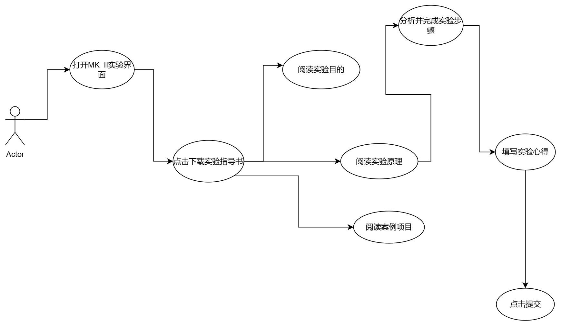
02 项目需求-需求描述
总体的用例图如下：

Slide 11
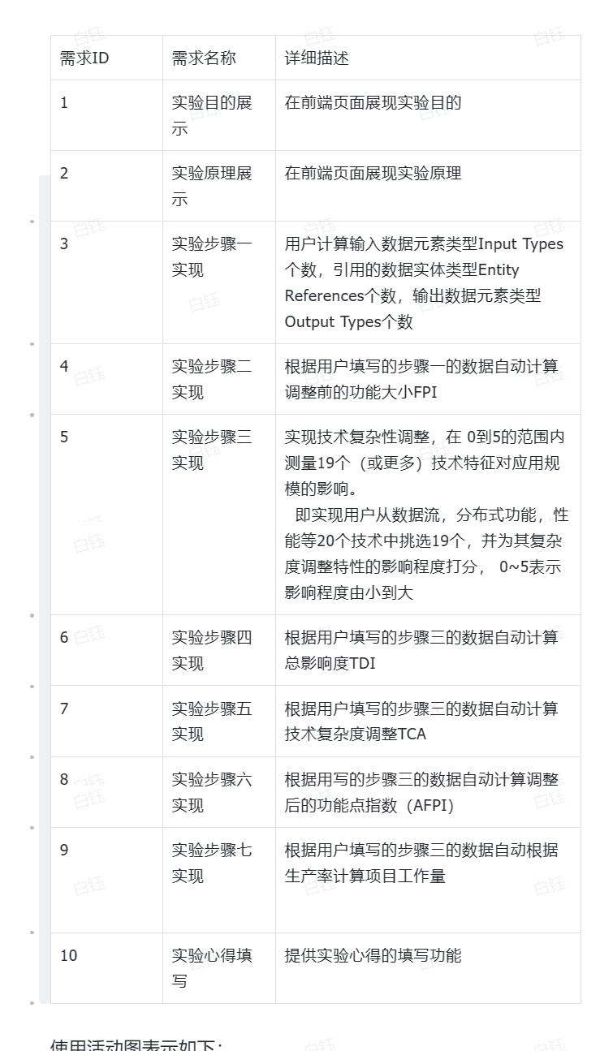
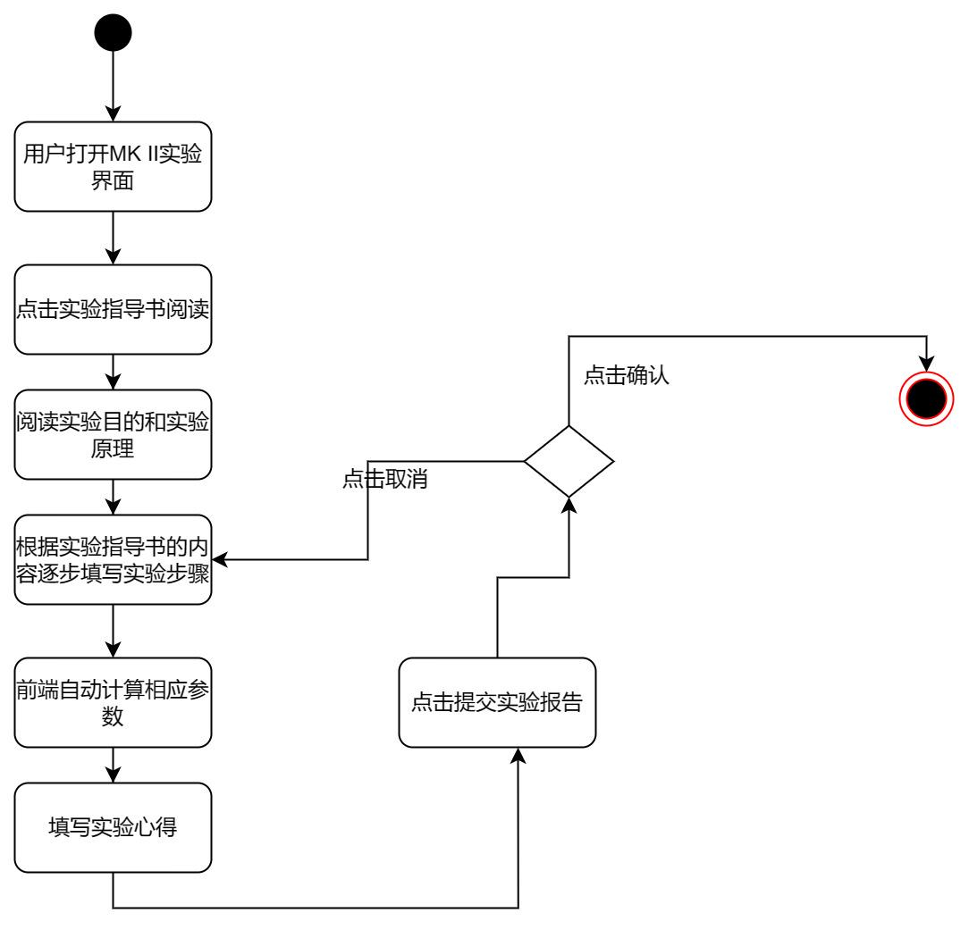
02 项目需求-软件需求：功能性需求
项目原理
功能型需求主要体现在用户交互操作方面，见下表：
活动图表示如下：

Slide 12
02 项目需求-软件需求：非功能性需求
非功能性需求
1.观感性：即页面的观看舒适度。界面舒适度很大的效果上是来自操作者的反馈，对于需求外观的期望、情绪和风格有一定要求。包括：
易接受性：色彩是否和当前系统类型一致，例如蓝色偏商务风等。风格统一性：设计风格是否统一，考虑用户在多个系统之间进行系统切换的时候，打开多页面不迷失的问题。
2.易用性
易理解：用户在使用该系统的时候，思维方式和常规人或软件的思维方式一样。易学习：用户使用该系统所花费的成本是否过高。每个功能是否需要单独学习相关的操作和理解。易操作：操作和控制该系统是否方便。例如页面排版上，数据是否方便填写和选择等，可以方便快速找到内容。
3.可靠
在规定的时间和条件下，其稳定运行的能力。主要从以下几个方面考量：稳定性：无错运行率99.99%。容错性：软件在错误的数据和环境下，对于错误的处理能力。可恢复性：程序在宕机后，多长时间能恢复。
3.兼容性
保证不同浏览器下前端界面的正常展示和使用。

Slide 13
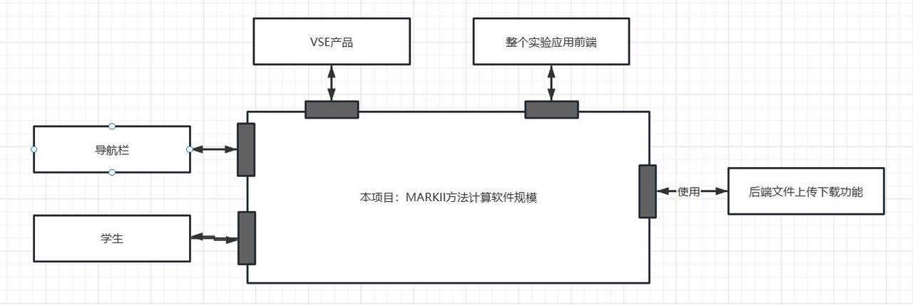
03 项目设计-概要设计：体系结构上下文图
项目体系结构上下文图
我们的项目是整个虚拟仿真实验平台中的一个模块，作为VSE体系结构的一部分，我们表示了该项目在整体虚拟仿真实验平台中的位置

Slide 14
03 项目设计-概要设计：系统架构
项目系统架构
采用前端单页面应用（Single-Page Application）架构，基于Vue 3.0框架。SPA 是一种现代化的 Web 应用程序设计方法，它通过动态地更新页面的部分内容，而不是每次用户操作都重新加载整个页面。这种设计使得应用具有更好的用户体验和响应速度。

Slide 15
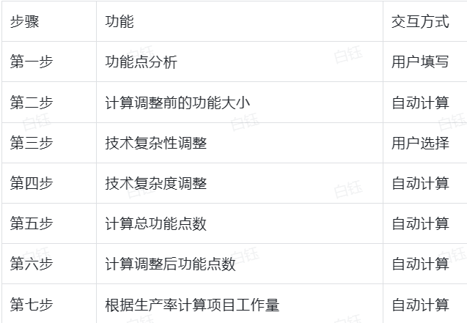
03 项目设计-概要设计：模块划分
项目模块划分
根据整个MARKII方法的软件规模不同过程，我们将整个实验划分成以下模块：
1.实验目的和实验原理
该模块承担实验介绍的功能，在这里，我们向学生介绍了什么是MARKII方法，以及MARKII的计算过程，属于学习性内容。
2.实验步骤
该模块是项目的主体部分，在这里，学生需要按照计算规模的一系列步骤，一步步地填写数据，并由我们的系统自动计算得出每一步结果。（见右表）
该模块主要组件为一张表单，学生需要在文本输入框中输入完成该实验的心得体会，作为最后生成的实验报告中的一部分。

Slide 16
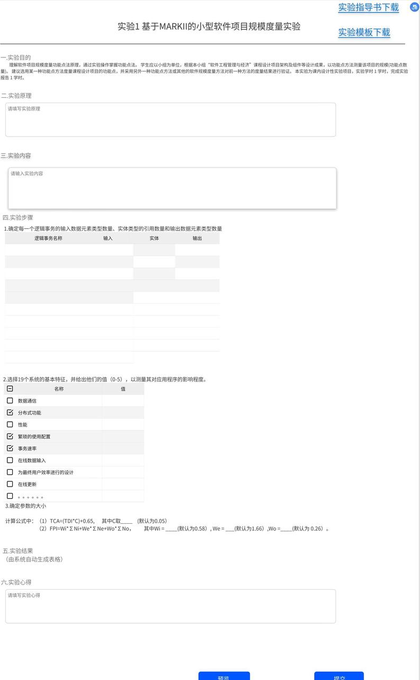
03 项目设计-前端页面设计
项目前端页面设计
经过初步分析，我们对前端页面做出了如下设计（第一稿）

Slide 17
项目管理&过程控制
Notes:
主要突出计划和实际的对比

Slide 18
01 项目计划
02 项目团队&沟通管理
03 项目时间&资源管理
04 项目质量管理
05 项目变更管理
06 过程监控与控制
07 项目风险管理
08 验收管理
工程管理&
过程控制
Notes:
进度管理+挣值分析

Slide 19

01 项目计划
项目计划
WBS分析
持续时间估计
⽹络拓扑图。
管理计划概述

Slide 20
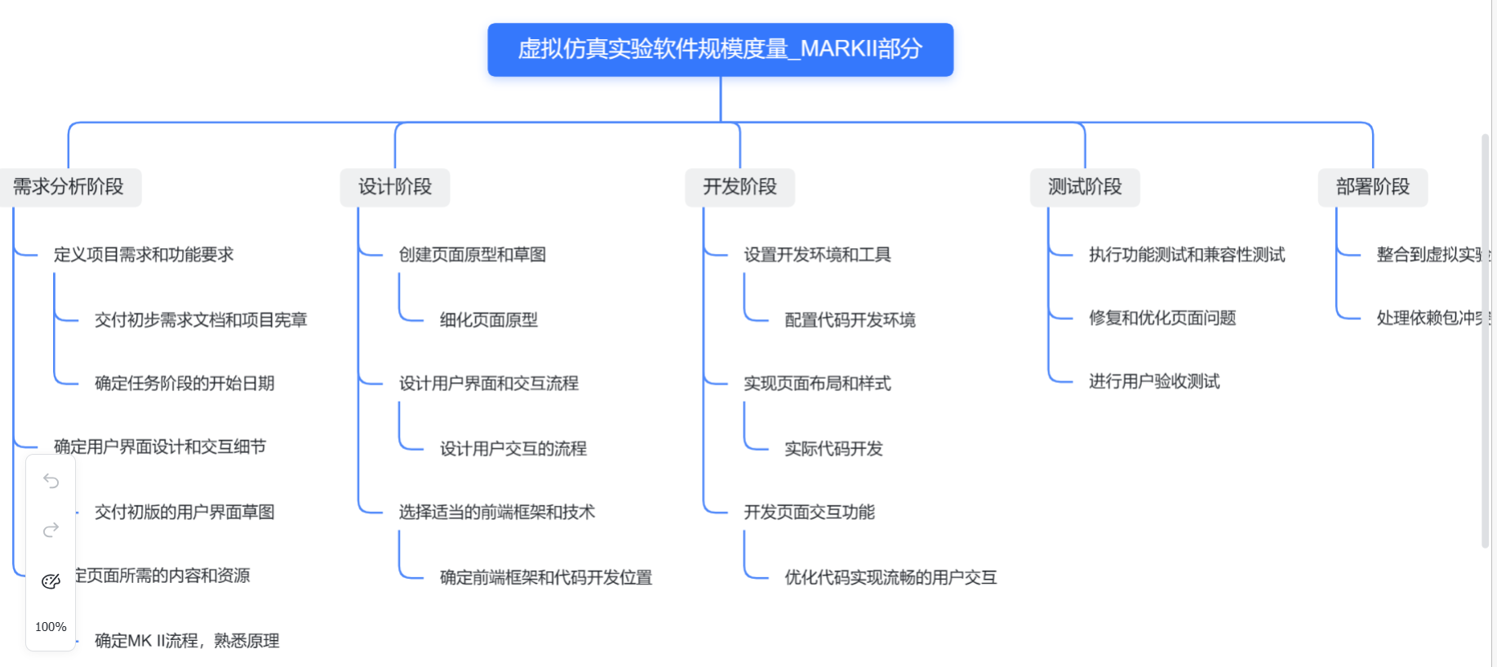
01 项目计划：WBS
工作分解结构
WBS是围绕整个管理体系组织起来的，将项目分解为需求分析，设计，开发，测试和部署等五个个Sprint的任务。根据WBS并利用所有可用资源，我们可以创建工作计划。并以甘特图和网络图的形式表现。

Slide 21
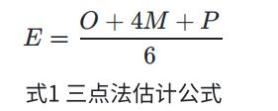
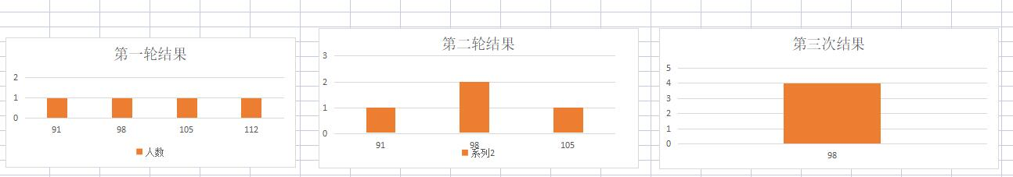
01 项目计划：开发时间估计
项目开发时间估计
在项⽬持续时间估计中，本项⽬组基于WBS，综合使⽤德尔菲技术和三点技术（基于贝塔分布），对最可能情况、 最悲观情况，最乐观情况都进⾏了三轮预测估计，最终取三种情况的第三轮估计值带⼊如下的公式中进⾏计算，得到了项⽬预测持续时间为98天，即14周。
其他测算指标，如项目的成本测算和财务分析部分将在后续进行展示。

Slide 22
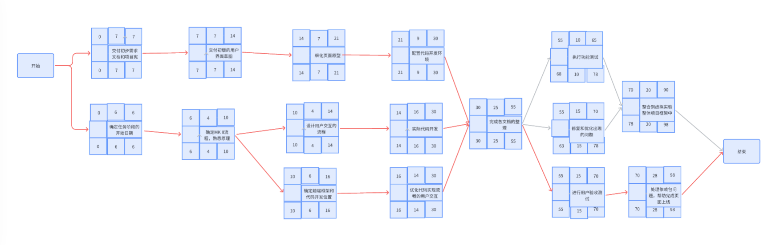
01 项目计划：网络拓扑图
网络拓扑图

Slide 23
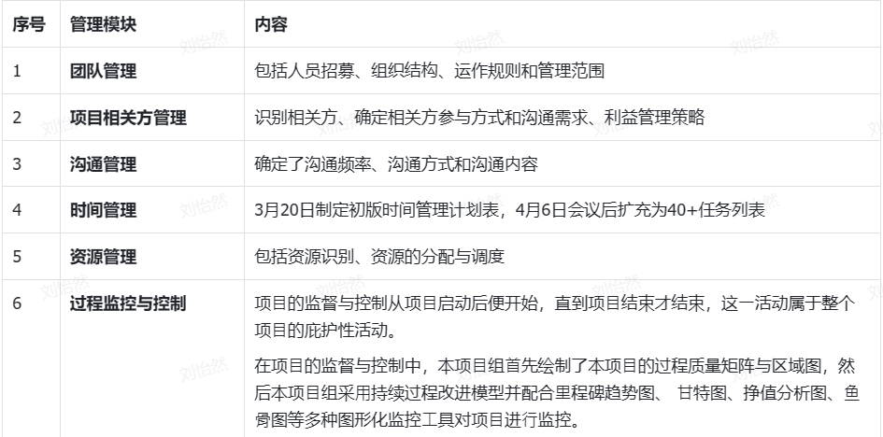
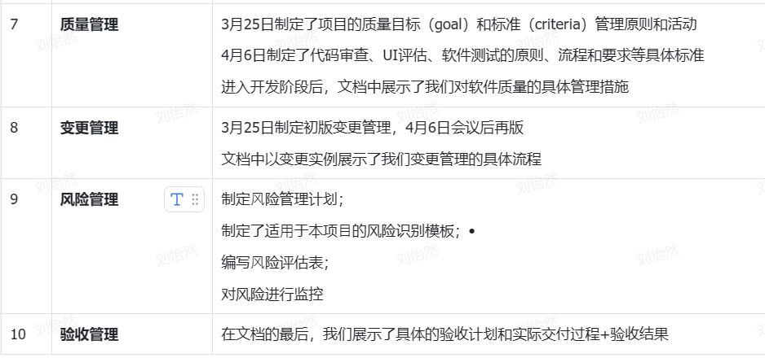
01 项目计划：管理计划概述

Slide 24
02 团队与沟通管理
项目团队&沟通管理
包括人员招募、组织结构、运作规则和管理范围
确定了沟通频率、沟通方式和沟通内容

Slide 25
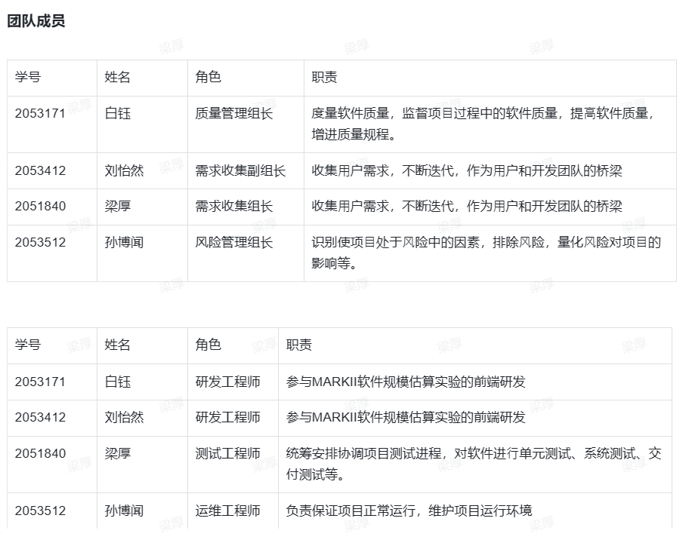
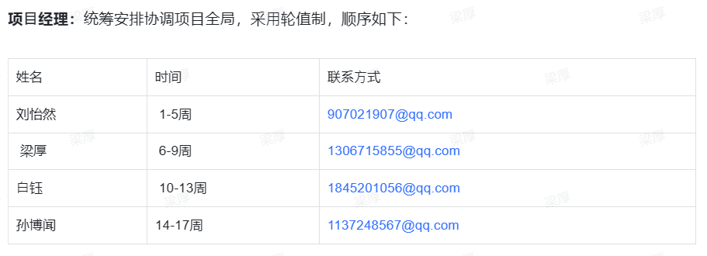
02 团队与沟通管理：组织结构
组织结构
Notes:
计划和实际基本一致

Slide 26
02 团队与沟通管理：团队运作规则
团队运作规则
决策规则
1. 明确决策过程：
2. 确定决策责任人：
3. 充分信息收集：
4. 推动讨论和辩论：
5. 考虑共识和多数意见：
6. 及时沟通和执行决策：
7. 定期评估和反馈：
解决冲突规则
1. 提倡开放和尊重：
2. 设立有效的沟通渠道：
3. 强调合作和团队精神：
4. 指定冲突解决负责人：
5. 及时解决冲突：
Notes:
计划和实际基本一致

Slide 27
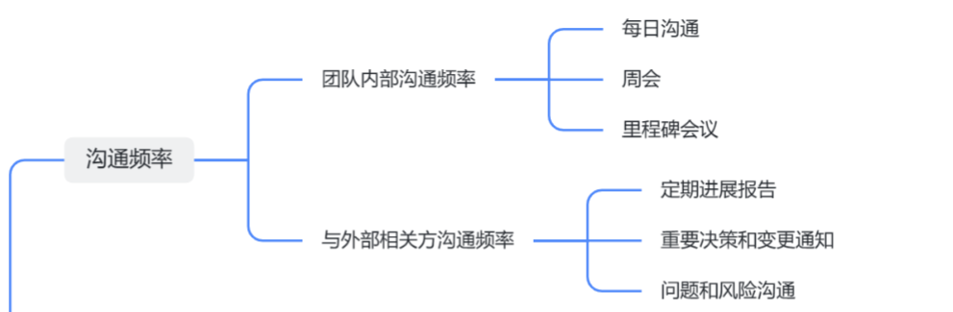
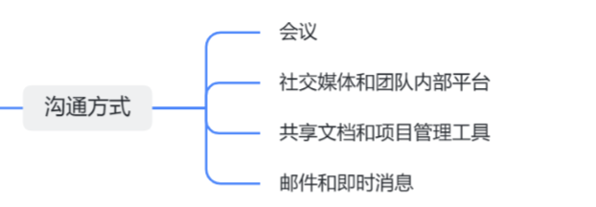
02 团队与沟通管理：沟通计划

Slide 28
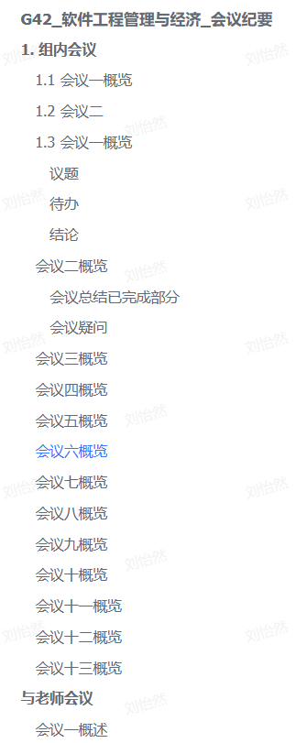
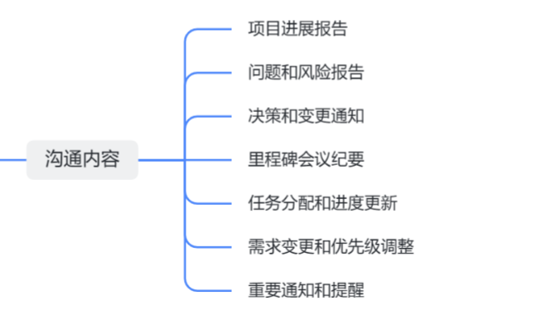
02 团队与沟通管理：沟通计划

Slide 29
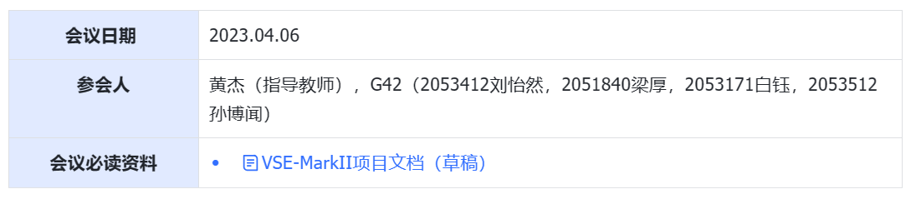
02 团队与沟通管理：会议实例
议题1：系统需求 关键结论 1. 用户可以在UI界面填写实验报告。 2. 系统需要根据用户在报告中输入的参数，采用相应的算法（MAKR II度量标准），得出项目规模（复杂度）的数值返回给用户（显示在报告的相应位置）。 3. 用户可以预览最终生成的报告。 4. 生成实验报告（调用后端API，将生成的报告存入后端）。 5. 所有的计算过程都在前端实现。 话题 2：初次答辩 关键结论 1. 初次答辩时间：第9周。 2. 重要的是得出清晰的需求。 3. 实现总体过程可以用伪代码展现 4. 编码部分的工作可以提前开始 话题 3：项目当前情况 关键结论 1. 所有选择了虚拟仿真实验系统的小组共同完成一个完整的项目。 2. 当前项目github地址（项目的配置和使用参见github README.md）

Slide 30
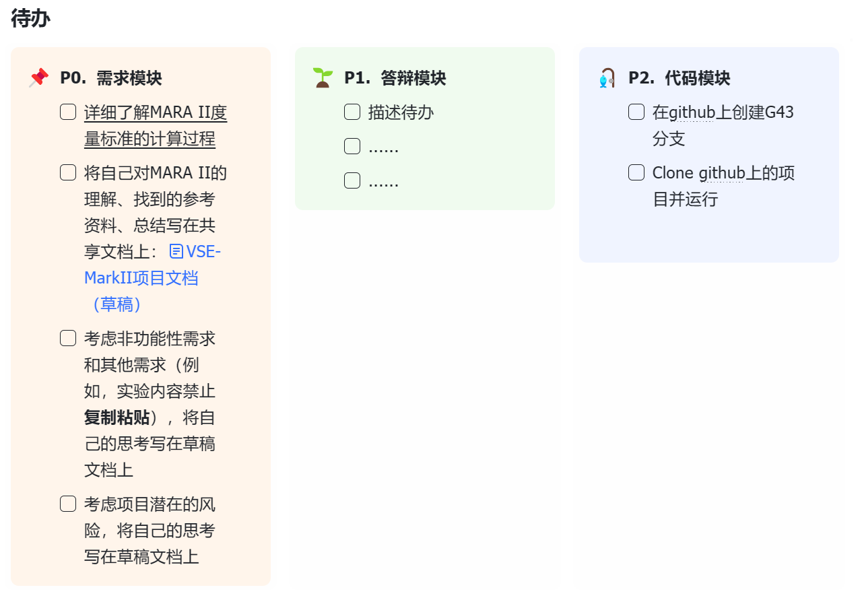
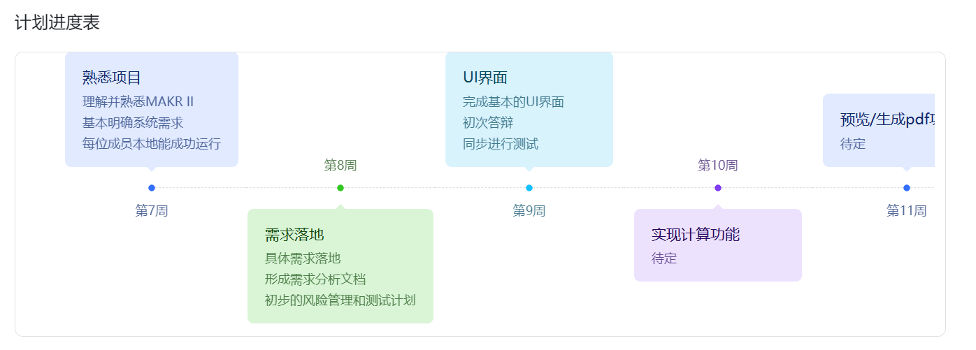
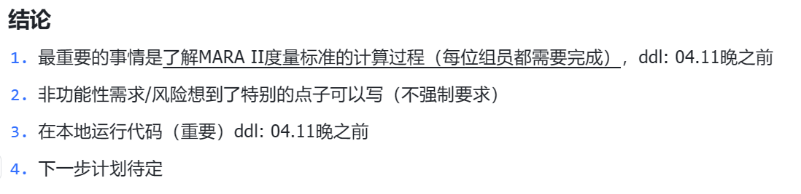
02 团队与沟通管理：会议成果展示
01生成项目待办（Task）
03修改进度表
会议I生成的Task经过之后的组内会议最终分配给个人，汇入Kanban
02对会议进行总结

Slide 31
03 时间&资源管理
时间&资源管理
3月20日制定初版时间管理计划表，4月6日会议后扩充为40+任务列表
资源识别、资源的分配与调度

Slide 32
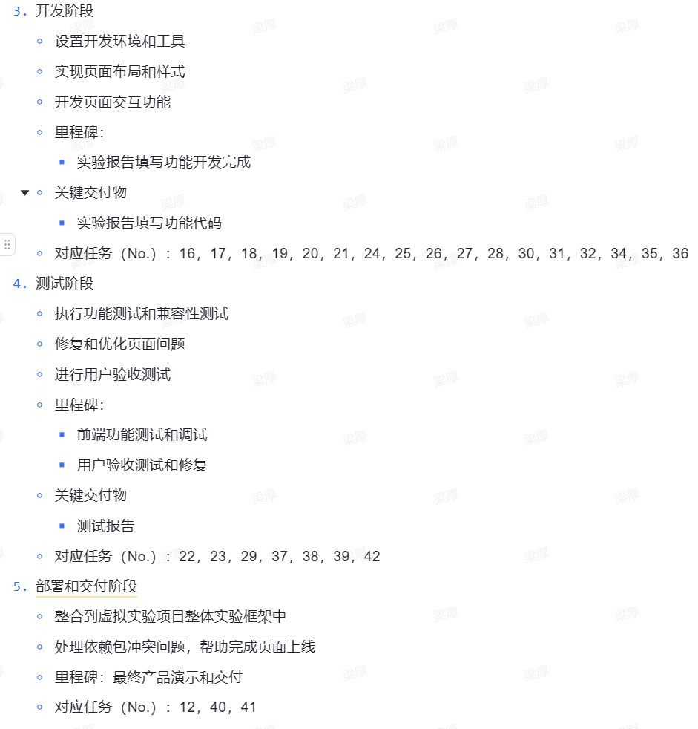
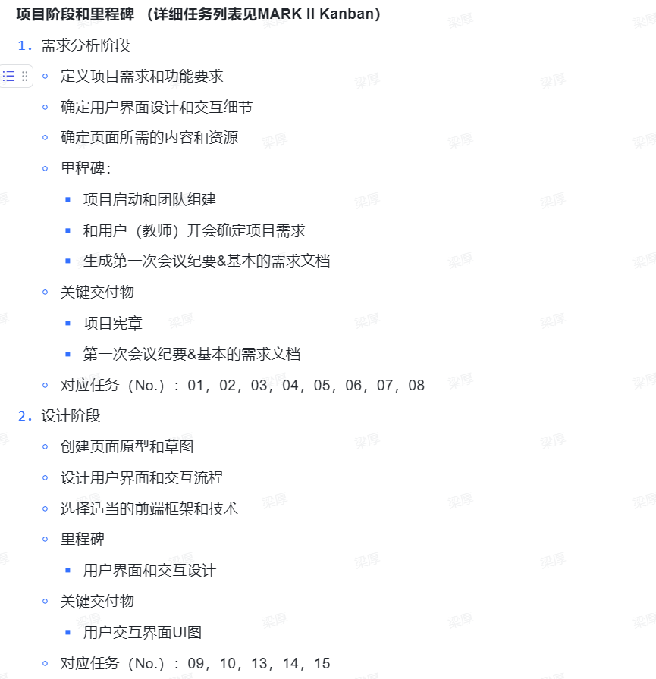
03 时间&资源管理：第一步：项目阶段与里程碑
Notes:
可以举例说明（最好举文档的例子）

Slide 33
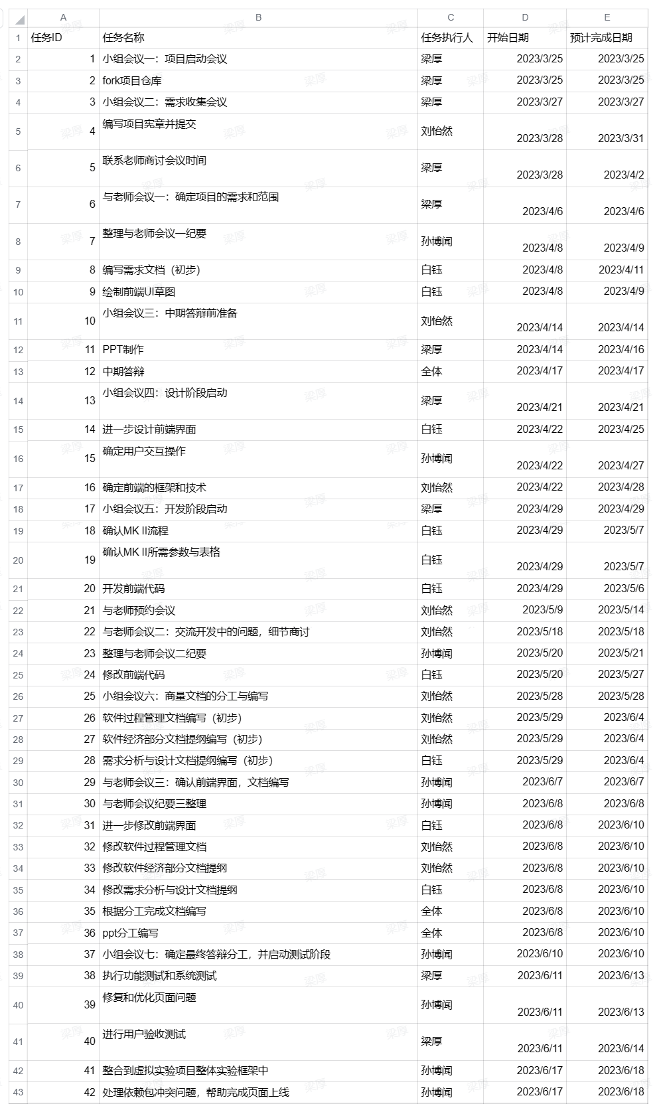
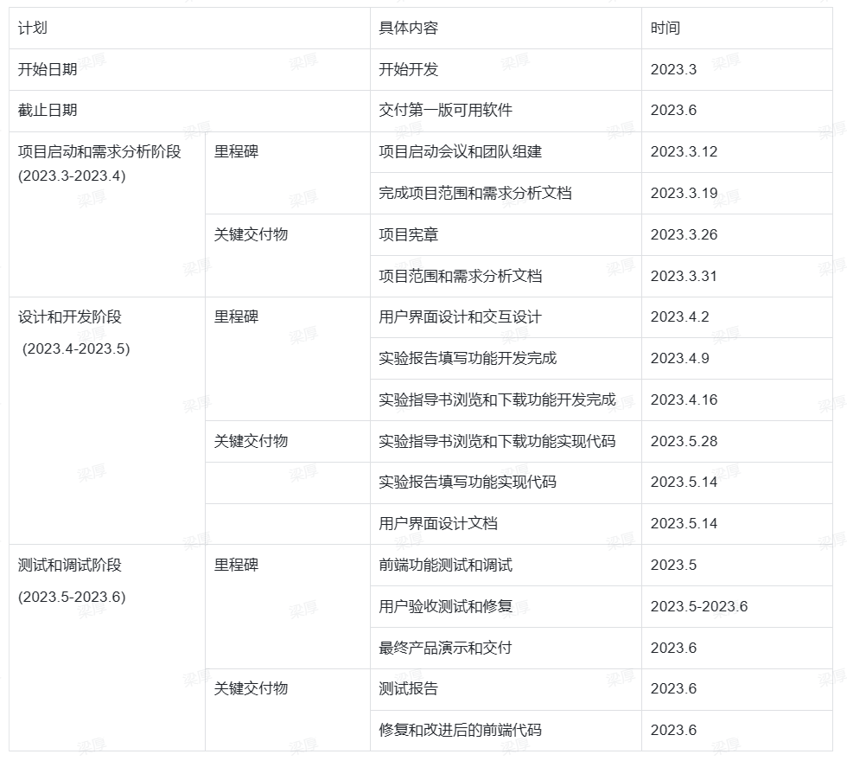
03 时间&资源管理：第二步：时间管理计划
最初的时间管理计划
针对项目时间计划的任务细化

Slide 34
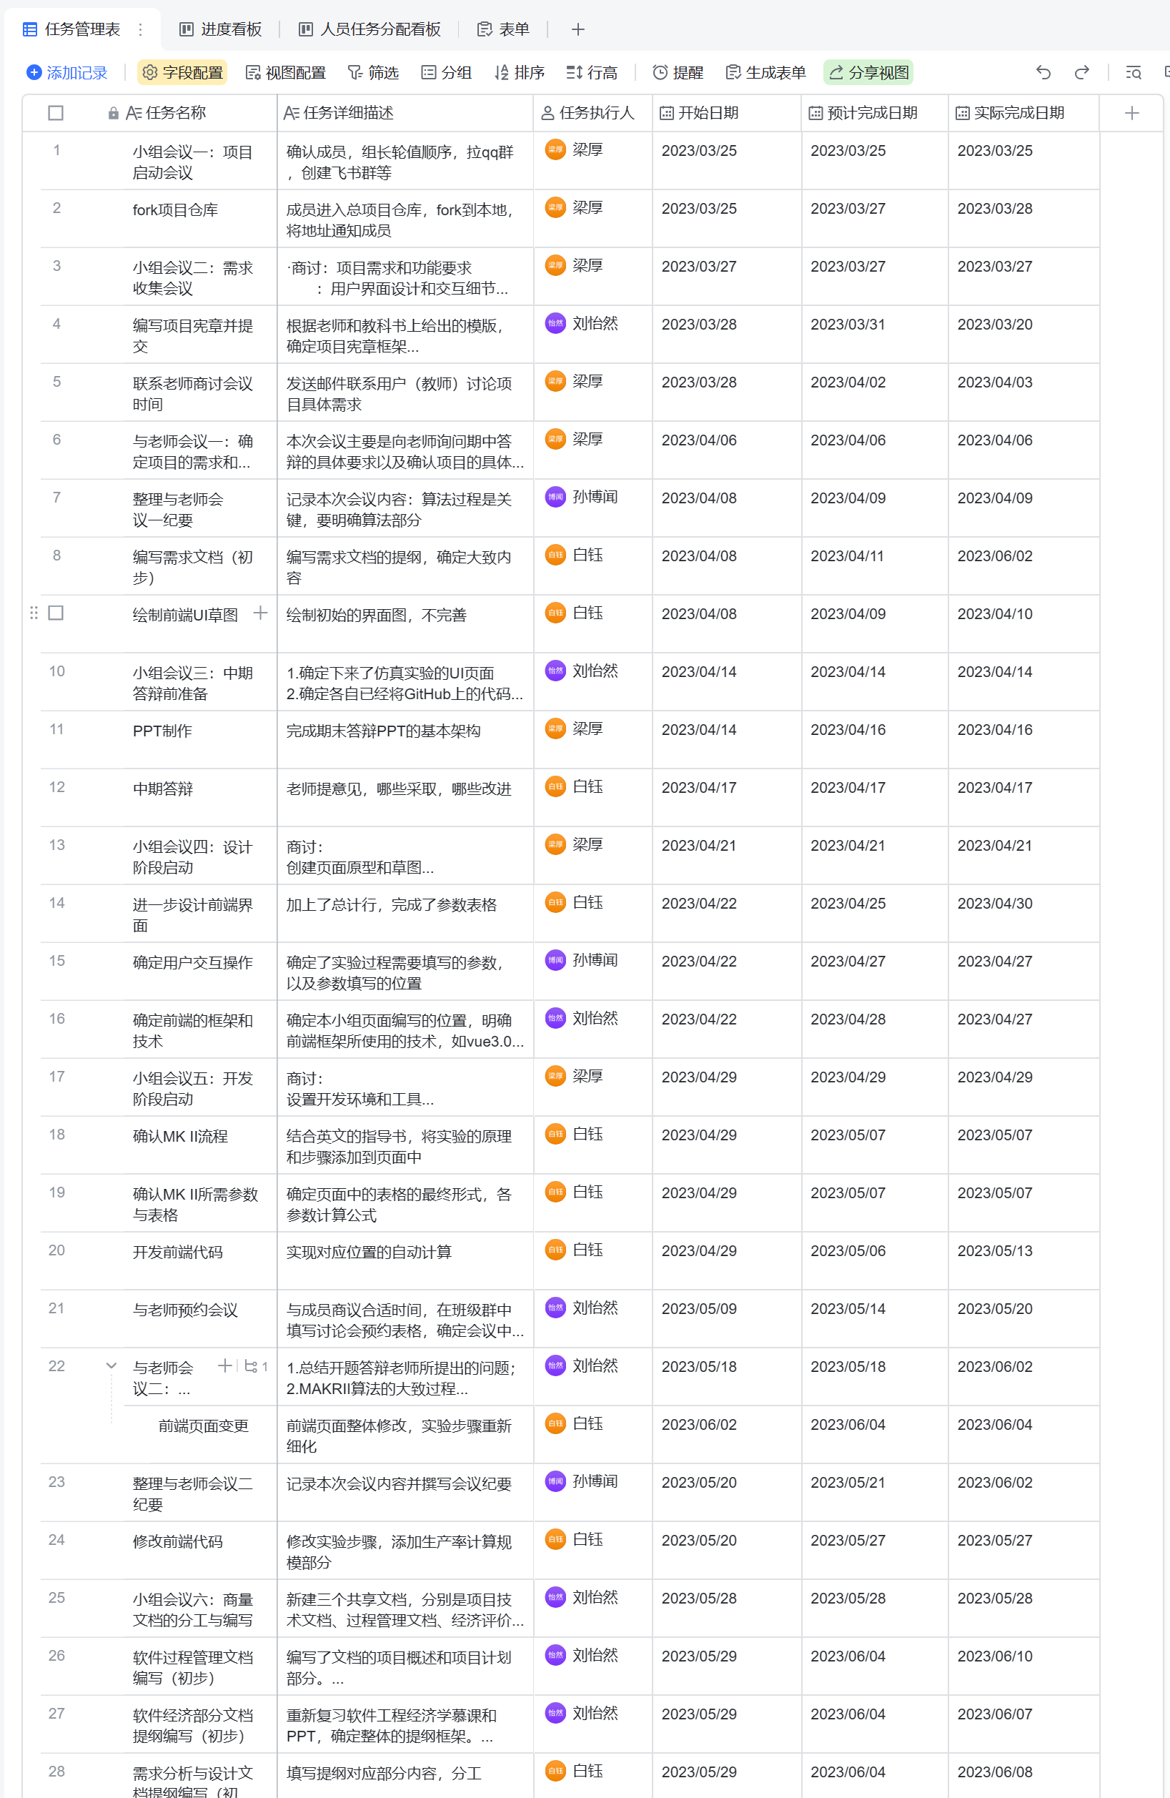
03 时间&资源管理：第三步：使用kanban管理任务
我们小组采用了Kanban 来管理项目进度。项目初期，我们将其划分为大致几个重要阶段：需求分析阶段、设计阶段、开发阶段、测试阶段、部署和交付阶段。在项目开展过程中，根据所处的阶段制订相应的任务，同时分配对应的人员完成该任务。

Slide 35
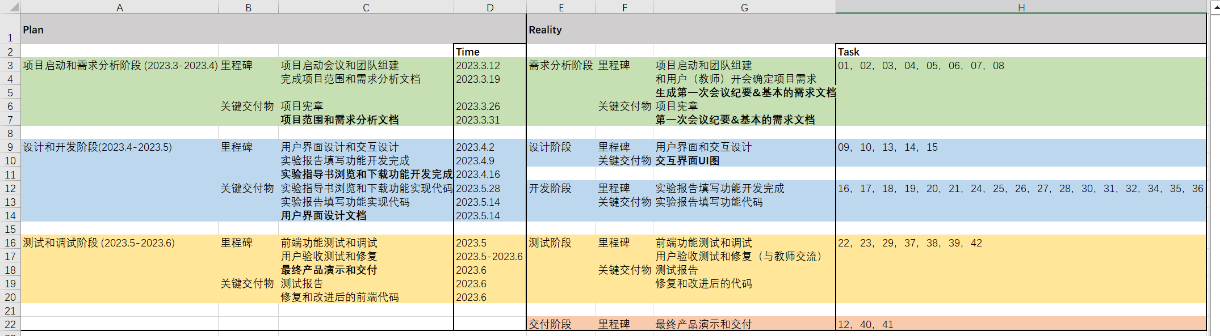
03 时间&资源管理：计划与实际

Slide 36
03 时间&资源管理：资源识别（第一版）
人力资源
设施
预算
团队组织
- 项目经理：负责项目的规划、协调和监督，确保项目按计划进行。 - 前端开发人员：负责开发项目的前端界面和用户交互功能。 - 测试工程师：负责进行项目的测试和质量保证，确保系统的稳定性和正确性。.
- 计算机设备：项目成员需要至少4台联网计算机，用于开发、测试和管理项目。 - 工作场地：成员需要适当的办公场地，包括桌椅、通信设备和必要的办公设施。 - 水电设施：为了正常的办公和开展项目工作，需要提供稳定的水电供应。
- 初始资金：项目拥有初始资金，用于购买必要的设备、租赁工作场地，以及支付相关的服务和开支。
- 项目经理：负责项目的管理和决策，协调团队成员的工作，确保项目按计划进行。 - 前端开发人员：负责开发项目的前端界面和用户交互功能，与设计团队紧密合作。 - 测试工程师：负责进行项目的测试和质量保证，与开发人员密切合作，确保系统的稳定性和质量。

Slide 37
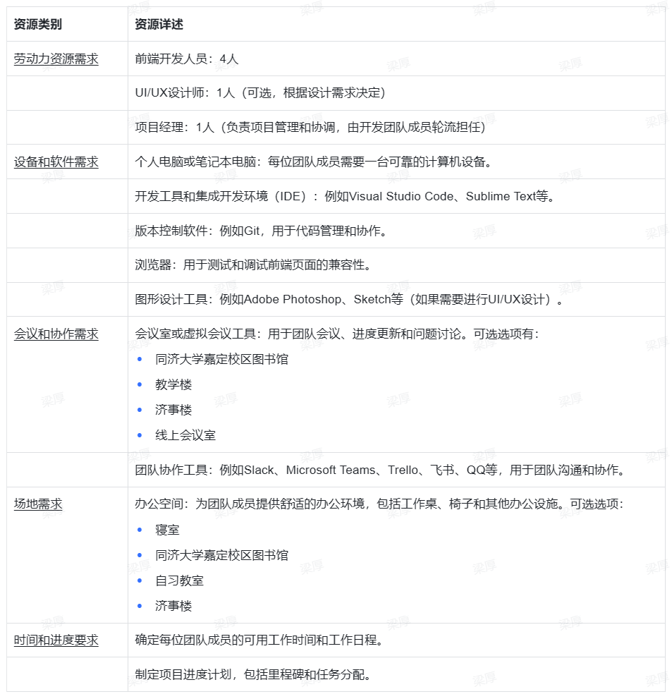
03 时间&资源管理：资源识别（第二版）

Slide 38
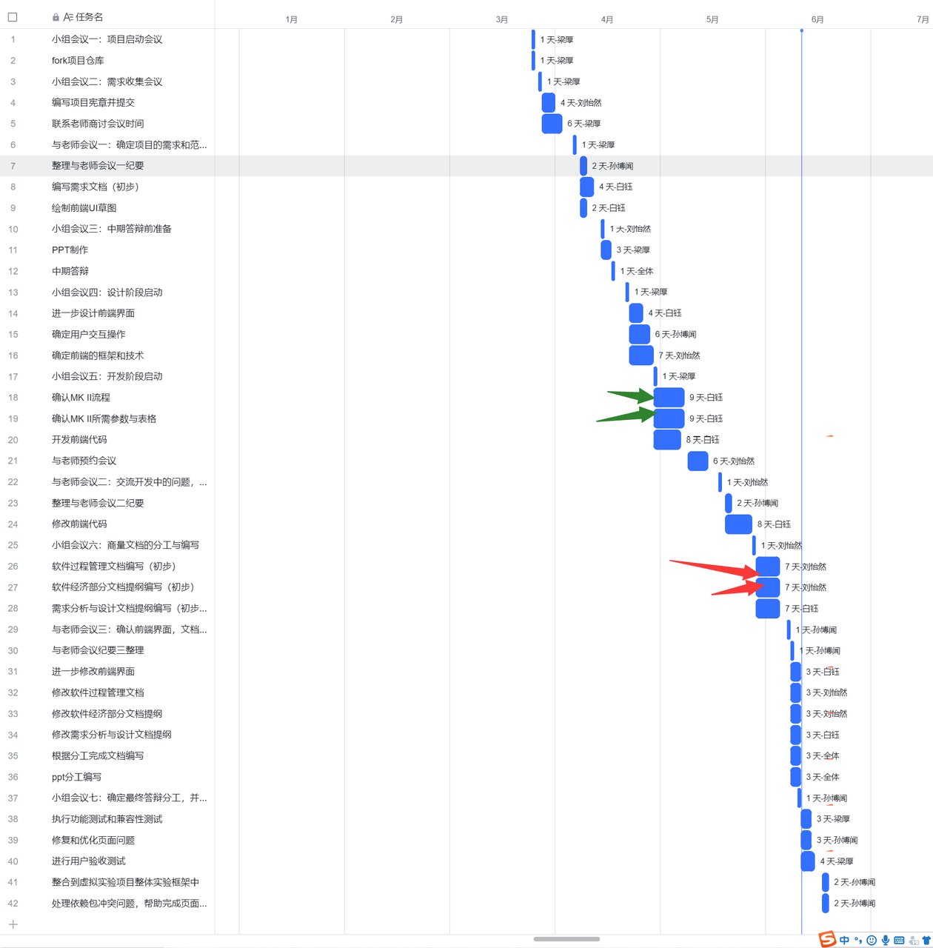
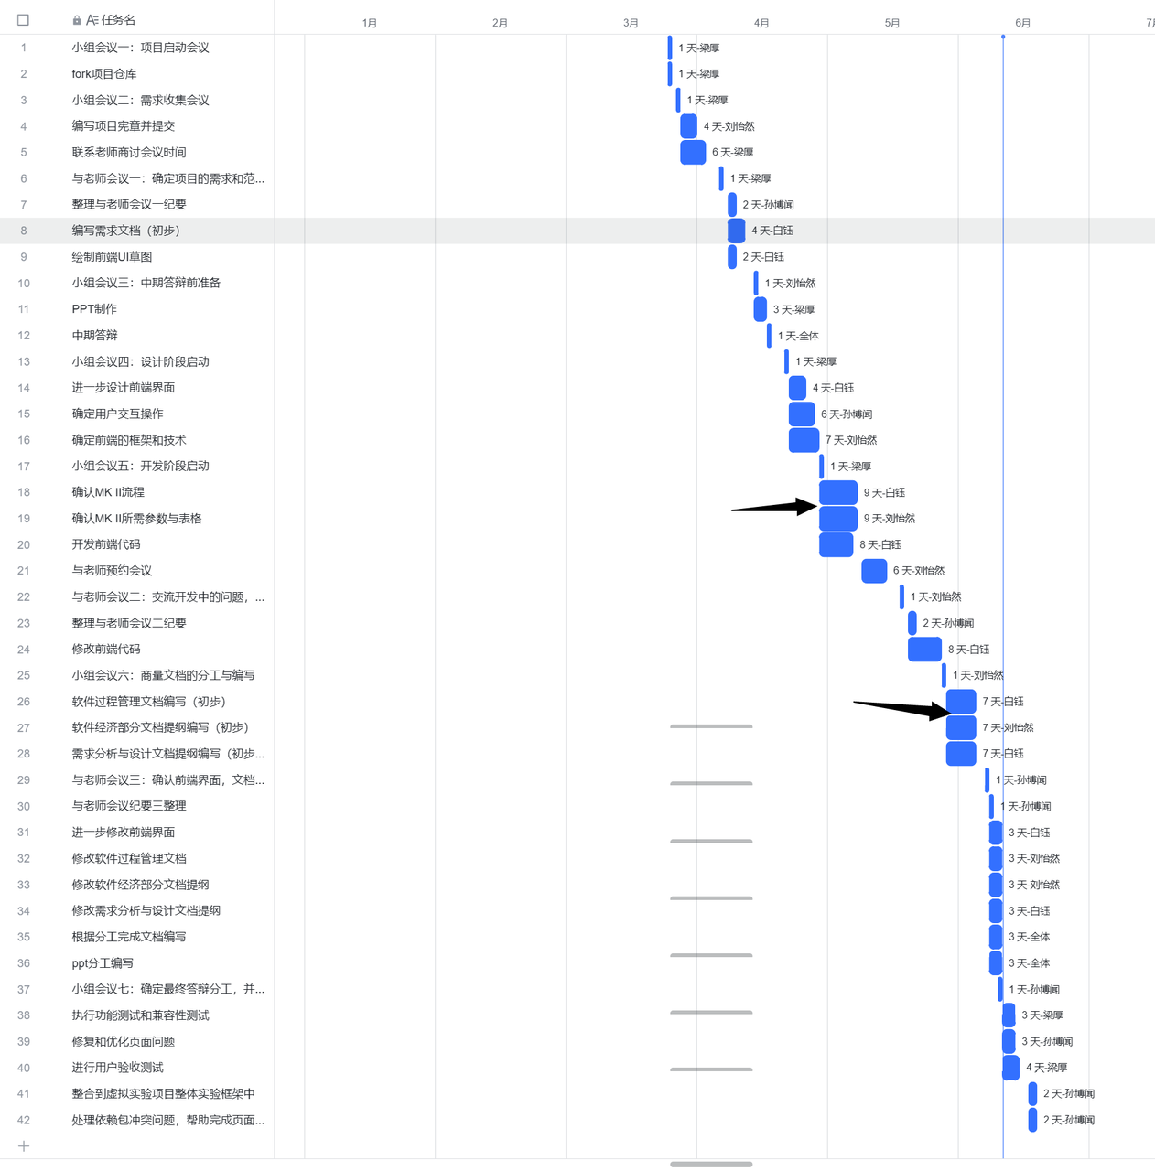
03 时间&资源管理：资源分配与调度——时间资源冲突实例
资源冲突调整后
资源冲突调整前

Slide 39
04 项目质量管理
项目质量管理
3月25日制定了项目的质量目标（goal）和标准（criteria）管理原则和活动
4月6日制定了代码审查、UI评估、软件测试的原则、流程和要求等具体标准
进入开发阶段后，文档中展示了我们对软件质量的具体管理措施

Slide 40
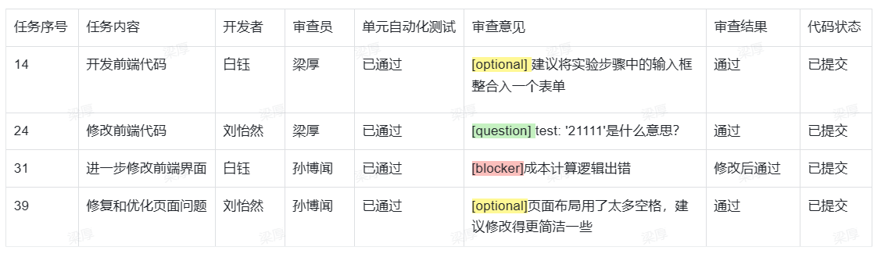
04 项目质量管理：质量管理实现1：代码审查
代码审查要求
我们现在对代码的审查则是作为开发流程的一个必选项，每次开发新功能或者修复Bug，开一个新的分支，分支要合并到master有两个必要条件：- 所有的自动化测试通过（使用Selenium）；- 有至少一个人Code Review通过
代码审查规范
在做Code Review时，需要针对审查出有问题的代码行添加评论，如果只是评论，有时候对于被审查者比较难甄别评论所代表的含义，是不是必须要修改。 对Review的评论进行分级，不同级别的结果可以打上不同的Tag。
代码审查记录

Slide 41
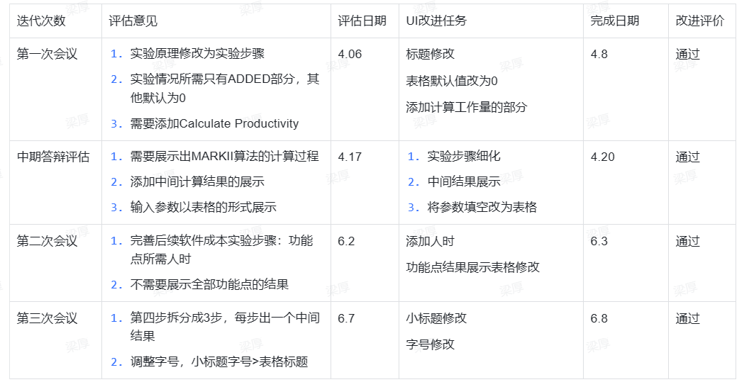
04 项目质量管理：质量管理实现2：UI/UX评估
通过邀请用户对界面进行评估（邀请教师参加讨论会提出改进意见），收集反馈并进行相应的改进。 我们的UI界面质量管理过程如下表所示：

Slide 42
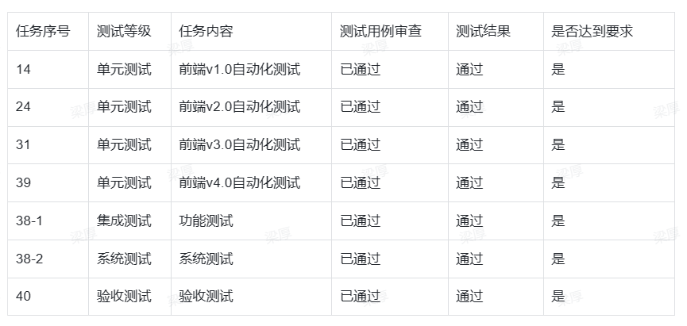
04 项目质量管理：质量管理实现3：软件测试

Slide 43
05 项目变更管理
项目变更管理
3月25日制定初版变更管理，4月6日会议后再版
文档中以变更实例展示了我们变更管理的具体流程

Slide 44
05 项目变更管理：计划与细化
变更管理计划
计划细化
1 变更管理流程 识别->评估->决策->实施->记录
2 决策机制 变更委员会
变更控制板
变更影响评估: 组内会议/组外会议
1 变更流程
编写变更请求表（Change Request Form）
提出变更请求
变更评估
变更讨论和决策
变更实施：
①成员完成变更任务
②变更验证和测试
变更文档记录
2 注意事项
提前规划
及时响应
沟通和协作
文档记录

Slide 45
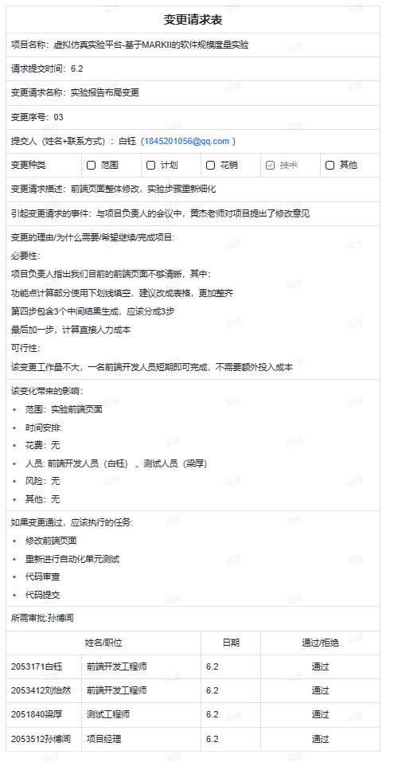
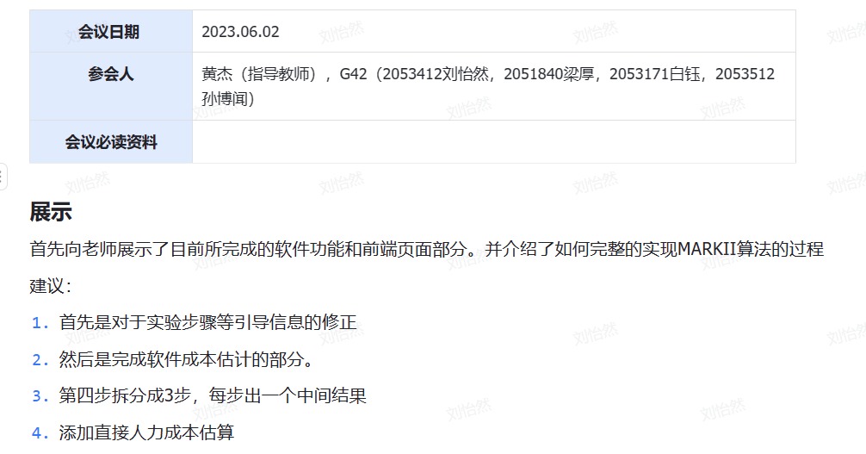
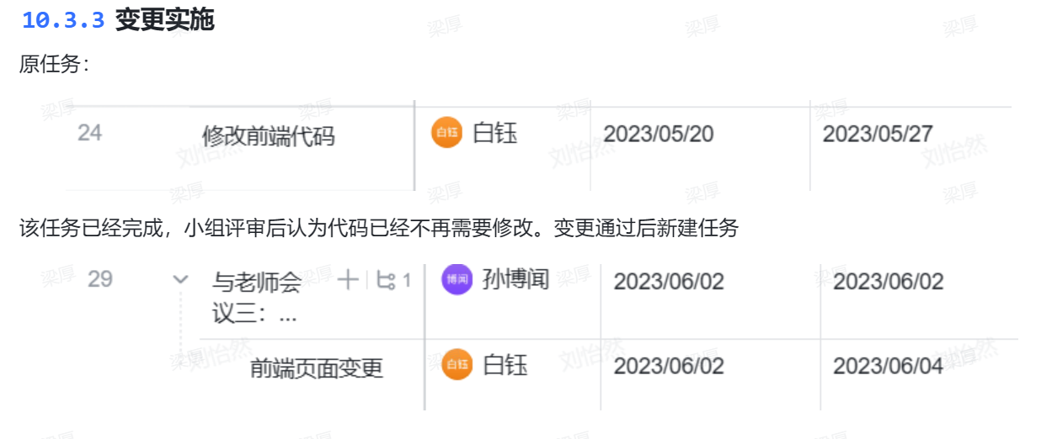
05 项目变更管理：变更实例
变更来源：与用户的讨论会
变更申请表申请变更
变更实施情况
Notes:
资源管理甘特图等

Slide 46
06 过程监控与控制
过程监控与控制
项⽬的监督与控制从项⽬启动后便开始，直到项⽬结束才结束，这⼀活动属于整个项⽬的庇护性活动。
在项⽬的监督与控制中，本项⽬组⾸先绘制了本项⽬的过程质量矩阵与区域图，然后本项⽬组采⽤持续过程改进模型并配合⾥程碑趋势图、 ⽢特图、挣值分析图、⻥⻣图等多种图形化监控⼯具对项⽬进⾏监控。

Slide 47
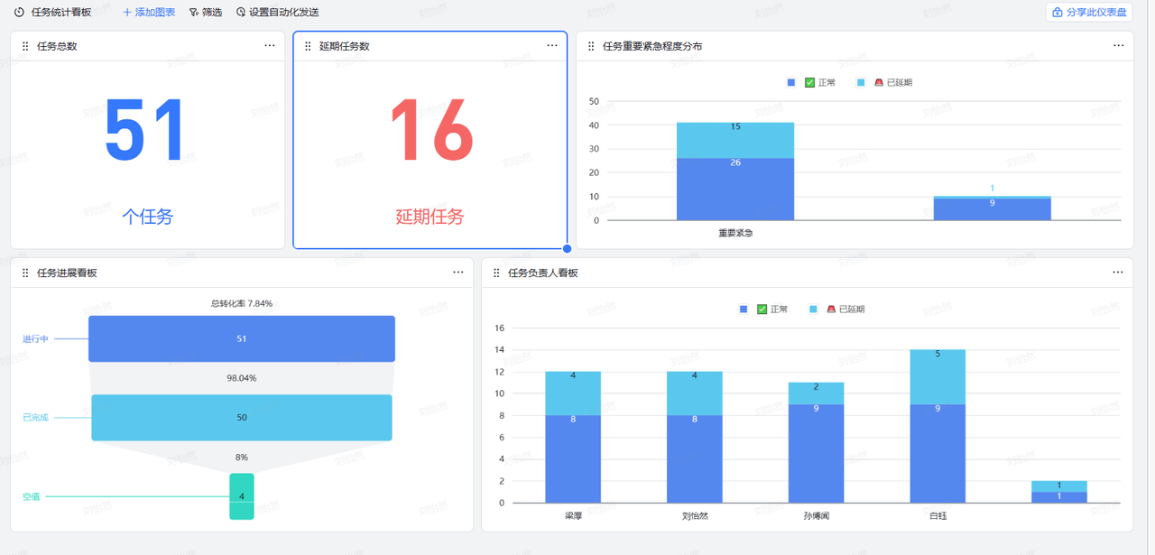
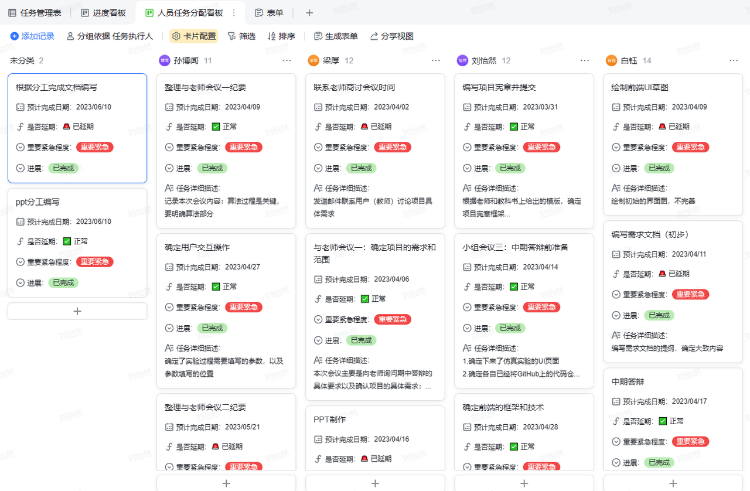
06 过程监控与控制：kanban

Slide 48
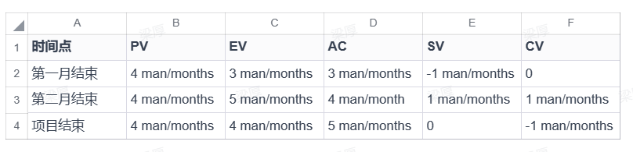
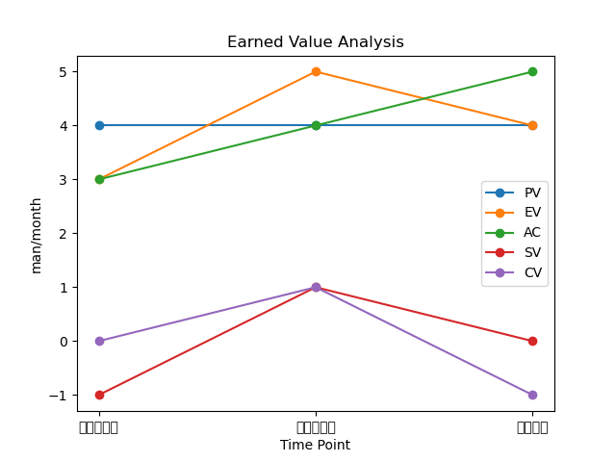
06 过程监控与控制：挣值分析
计划进度和成本： - 预计项目开始日期：2023年3月25日（以提交项目宪章 Project Charter为准） - 预计项目结束日期：2023年6月12日（以最终项目其中答辩为准） - 预算成本：12 man/months
解释说明： - 在第一月结束时，团队完成了较少的工作，导致进度偏差（SV）为负值。 - 在第二月结束时，团队加快了开发速度，进度偏差和成本偏差有很大改善。 - 在项目结束时，团队完成了预期的工作量，但仍然有一定的进度偏差和成本偏差。 结论： 根据净值分析结果，我们可以看到项目的进度和成本偏差情况。团队在第一周遇到了一些挑战，但在后续的周数中逐渐改善。然而，项目结束时仍然存在一定的进度偏差和成本偏差。为了控制成本和提高绩效，团队应进一步优化工作流程，加强沟通和协作，及时应对问题和风险。

Slide 49
挣值分析中的预算成本说明
- 预算成本：373.88ph（根据工作量估算得出的数据，取中间值） - 说明1：一般的挣值分析是以具体的金额为单位进行控制，但由于我们的项目的特殊性，这里用人月代替具体的金额进行分析和控制； - 说明2：在工作量估算中，我们把人时转换成人月，是基于每月21.75个工作日和每天8小时的工作时间进行的折算。但是在我们的项目开发中，由于实际情况限制，我们每月在该项目上的投入远远低于21.75个工作日和每天8小时。所以，在此处的挣值分析中，假定每月一人的工作时长为10个工作日每天3小时。 - 根据假定，预算成本折算成人月为：373.88/(10* 3)=12.46人月，取近似值为12。

Slide 50
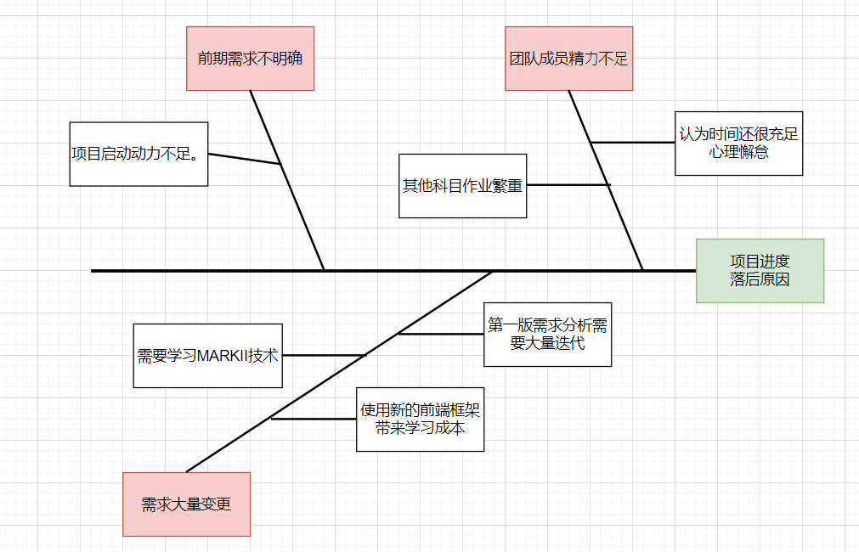
06 过程监控与控制：问题处理
问题处理
针对项⽬开展中出现的问题，本项⽬组采⽤⻥⻣图进⾏原因分析与问题溯源，此处截取前期时绘制的⻥⻣图进⾏相应的说明，针对项⽬前期项⽬进度落后于预期这⼀问题，本项⽬组发现问题原因如下所⽰： - 团队成员精⼒不⾜ - 前期需求不明确，项目启动动力不足。 - 项目开展过程中由于前期需求未完全明确，出现需求变更的情况，需要更多的工作量进行迭代。 对于上述原因，本项⽬组采⽤以下措施及时补救： - 加班：我们需要更多工作量进行迭代，因此需要增加每天⽤于项⽬开发的时间； - 增加线上会议沟通：尽快明确需求和分工 - 增加QQ群内沟通，分享技术，交流经验 - 积极寻求项⽬组外⼒量的帮助：针对增加的新需求与前期尚未预料的⻛险，本项⽬成员积极向⾝边有过相关经历与经验的⽼师和同学求助，在他们的帮助下快速把握问题关键，于较短时间内解决相应的问题。 通过上述措施，本项⽬团队得以在项⽬中后期不断缩⼩进度与计划之间的差距，最终如期完成项⽬。

Slide 51
07 风险管理
项目风险管理
制定⻛险管理计划；
制定了适⽤于本项⽬的风险识别模板；
编写⻛险评估表；
对风险进行监控

Slide 52
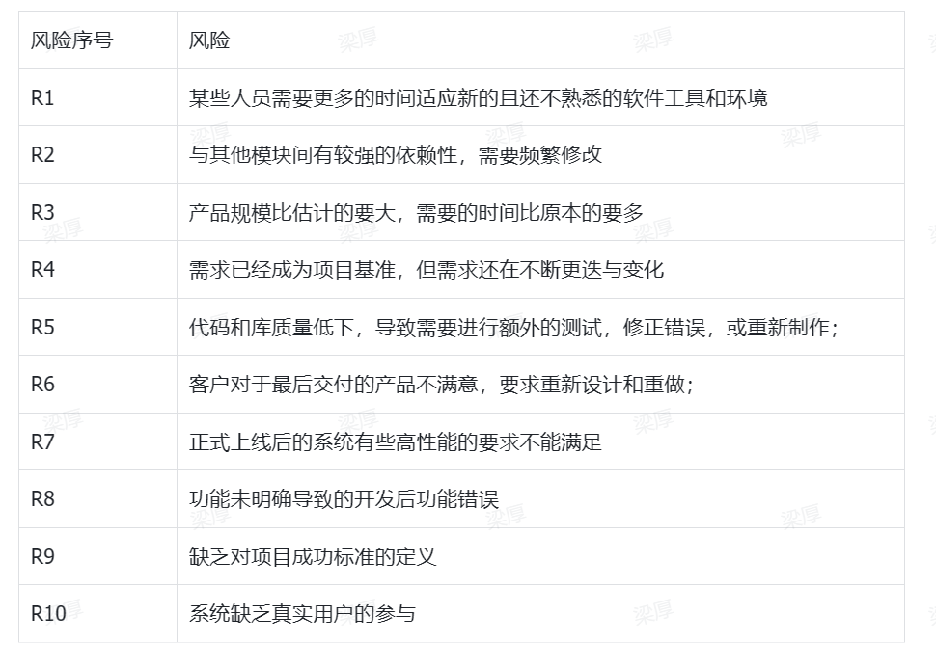
06 项目风险管理：风险识别

Slide 53
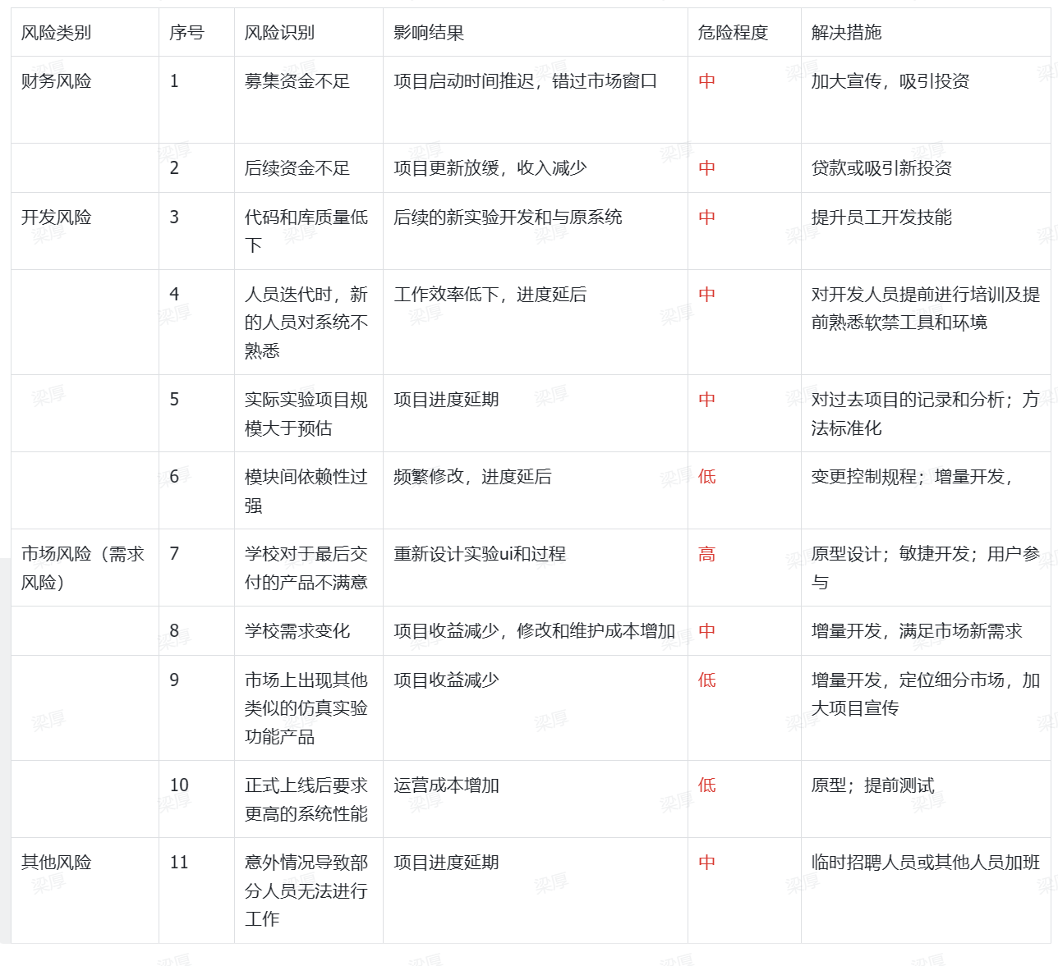
06 项目风险管理：风险监控

Slide 54
08 项目验收管理
项目验收管理
具体的验收计划和实际交付过程+验收结果

Slide 55
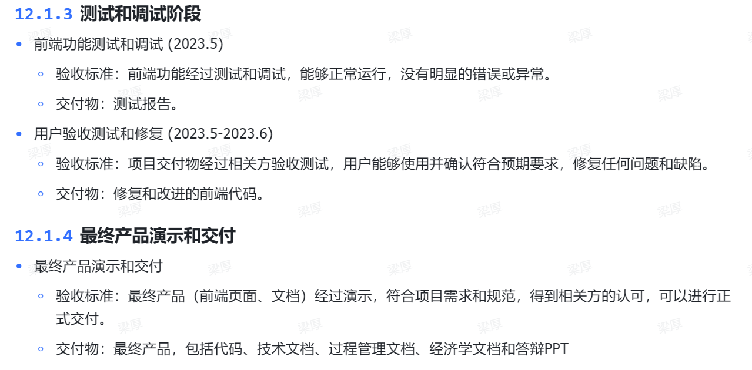
08 项目验收管理：验收计划
验收过程在项目最后一个阶段完成，即，最终产品演示和交付

Slide 56
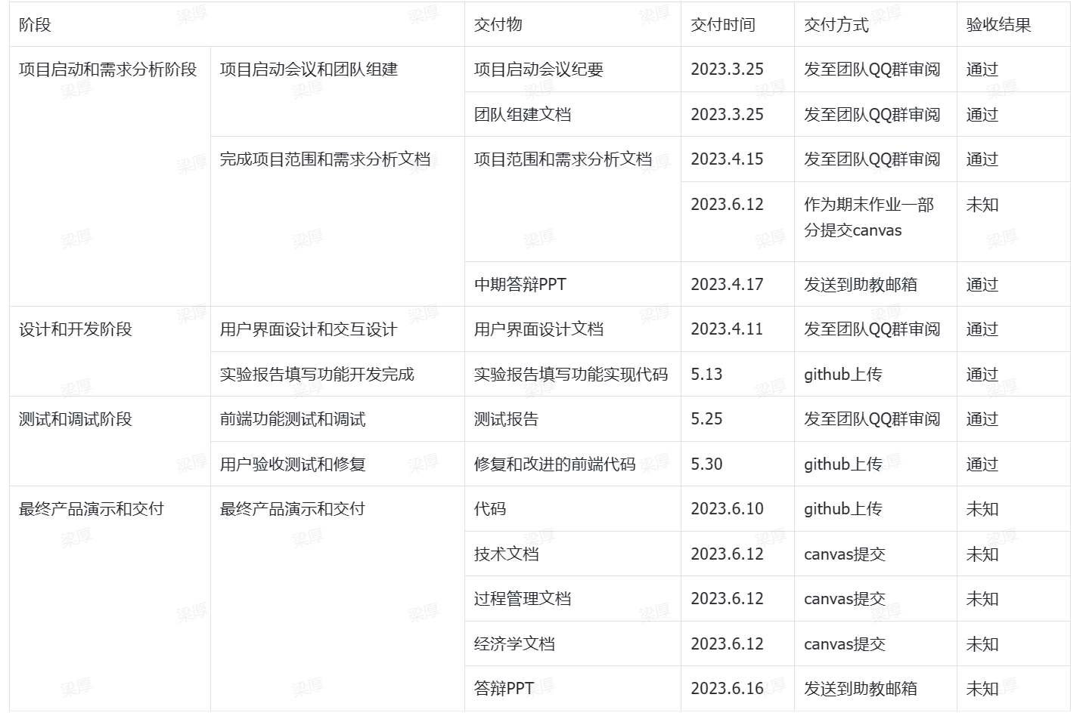
08 项目验收管理：交付记录

Slide 57
软件经济评价
需求+设计
Notes:
对应需求和设计文档

Slide 58
01 成本估算
CONTENTS
02 定价方案
03 财务分析
04 风险分析

Slide 59
01 成本估算

Slide 60
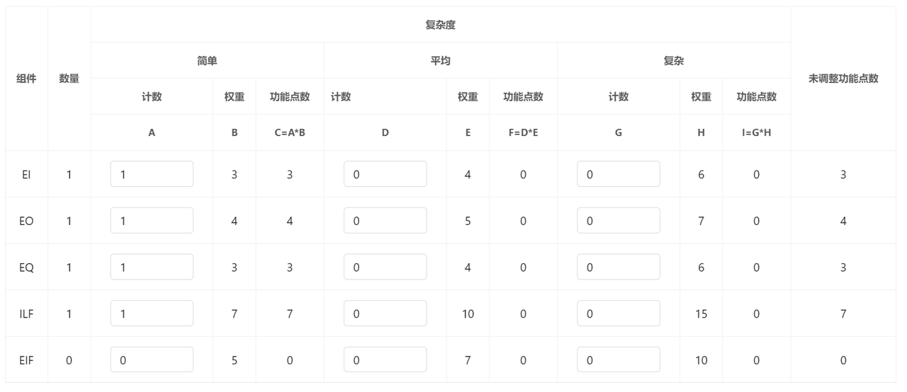
软件规模估算
我们小组使用IFPUG方法来估算软件规模。
1. 识别数据功能点和事务处理功能点：数据功能是指更新、引用和检索而储存的可用的逻辑数据。数据块及控制信 息是逻辑上的并且用户可确认的。数据功能分为内部逻辑文件(ILF)和外部接口 文件(EIF)。事务处理是指外部输入、外部输出、外部查询、完成更新、检索和输 出等操作，分为外部输入(EI)、外部输出(EO)和外部查询(EQ)。
2. 经过分析：
- 输入功能EI：用户填写MARK II实验报告。
- 输出功能EO：生成MARK II实验报告。
- 查询功能EQ：用户查询实验指导（包括实验目的、实验步骤等）。
- 文件功能ILF：读取和写入用户填写的实验报告到文件。
3. 计算 EI、EO 和 EQ 复杂度：根据 IFPUG 功能点计算实践手册(4.1 版)，分别识别 EI 以及 EO 和 EQ 组件 的复杂程度。
4. 综合每一项的复杂程度进行归类，我们可以生成计算未调整功能点所需要的表格如下：

Slide 61
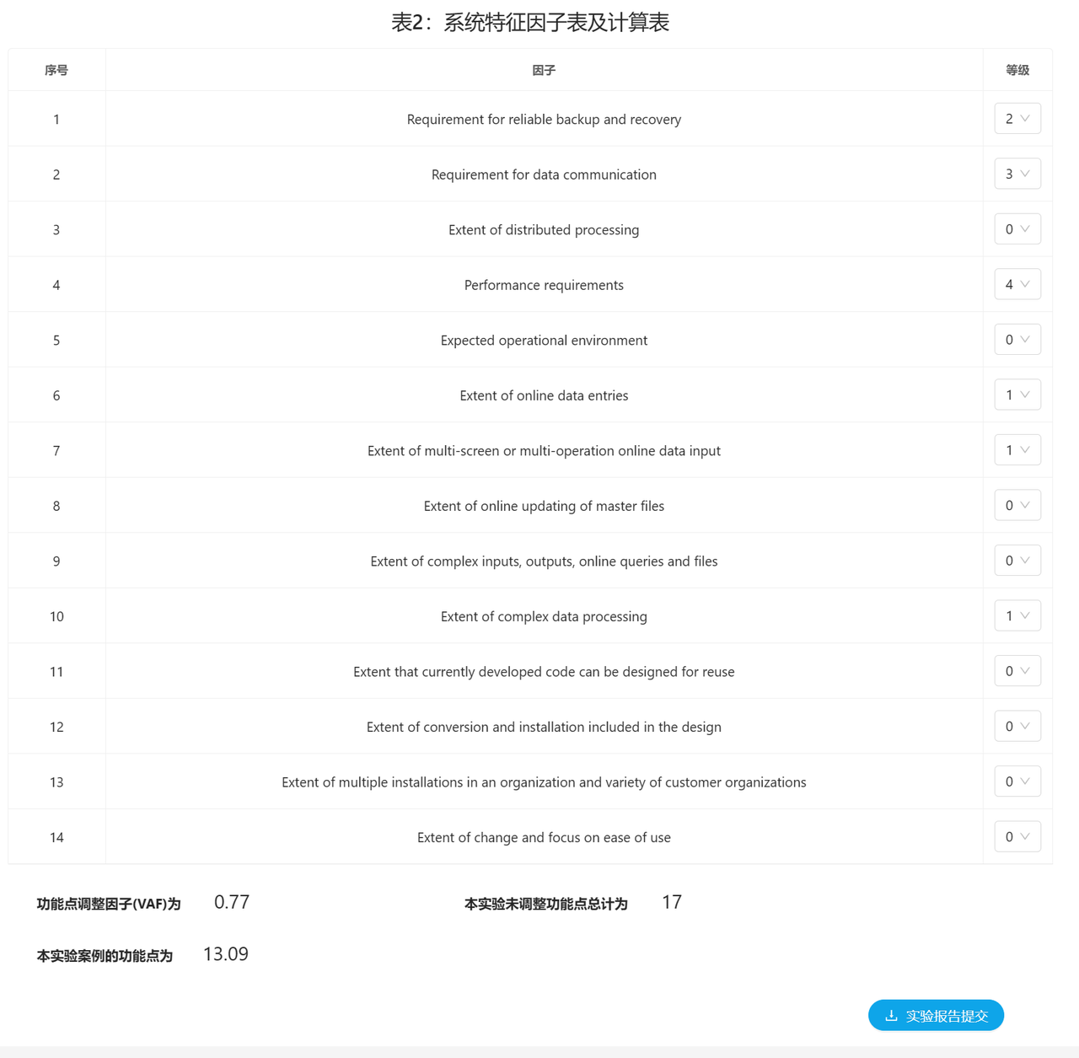
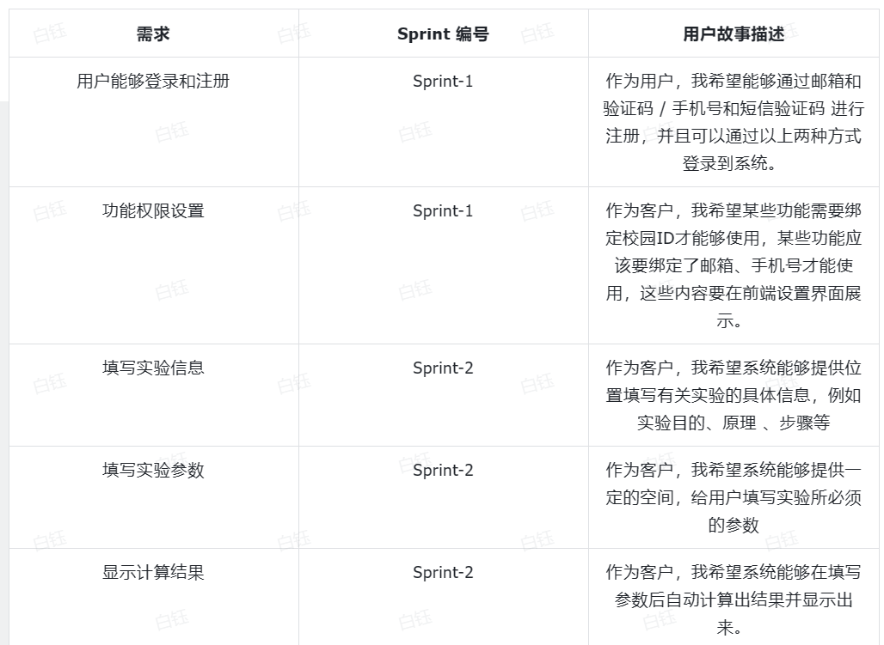
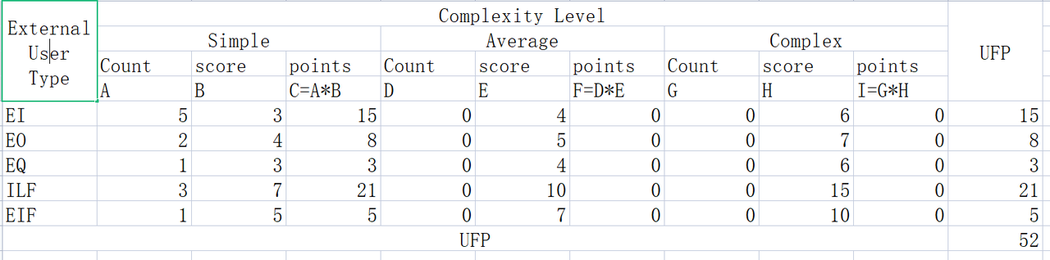
软件规模估算
5. 考虑本实验案例的非功能性，采集相对复杂度调整因子， 得到本实验案例的功能点调整因子(VAF)为 0.77
以下是详细的需求表：
综合每一项的复杂程度进行归类，我们可以生成计算未调整功能点所需要的表格如下：
6. 得到调整后的功能点为：0.77*17=13.09

Slide 62


软件规模估算
为了功能点计算的准确性我们对其进行了核验，使用NESMA方法进行核验：
NESMA估算法有三种类型的功能点估算，包括：指示功能点计数、估算功能点计数、详细功能点计数，我们主要是使用前两种（指示功能点计数、估算功能点计数） 估算方法。
通过上表可知，系统特征因子（RCAF）合计为35。
功能点计算：
根据计算公式
FP=CFP×（0.65+0.01×RCAF）
=52×（0.65+0.01×35）
= 52
得到项目通过IFPUG方法计算得到的功能点总数为52FP
计算UPF为：7*3+5*1+4*5+5*2+5*1=61，与52误差在合理范围内，于是我们取52为总功能点数，进行测算：
根据测算，系统最终未调整功能点总数为52之后，进行系统特征因子的计算，表格如下：

Slide 63
软件规模估算
为了功能点计算的准确性我们对其进行了核验，使用NESMA方法进行核验：
NESMA估算法有三种类型的功能点估算，包括：指示功能点计数、估算功能点计数、详细功能点计数，我们主要是使用前两种（指示功能点计数、估算功能点计数） 估算方法。
以下是详细的需求表：
计算UPF为：7*3+5*1+4*5+5*2+5*1=61，与52误差在合理范围内，于是我们取52为总功能点数，进行测算：
根据测算，系统最终未调整功能点总数为52之后，进行系统特征因子的计算，表格如下：
通过上表可知，系统特征因子（RCAF）合计为35。
功能点计算：
根据计算公式
FP=CFP×（0.65+0.01×RCAF）
=52×（0.65+0.01×35）
= 52
得到项目通过IFPUG方法计算得到的功能点总数为52FP
综合每一项的复杂程度进行归类，我们可以生成计算未调整功能点所需要的表格如下：

Slide 64

工作量估算
我们使⽤⽅程法进⾏软件⼯作量的估算，根据新发布的基准数据，软件开发⽣产率如下：
由此可以得到未调整⼯作量UE的最低值是207.48ph，最⾼值为648.96ph，中值为373.88ph。
为了⽅便计算，我们将⼈时的⼯作量转换为⼈⽉。在本次计算中，我们采⽤每⽉21.75个⼯作⽇和每天
8⼩时的⼯作时间进⾏折算，得到未调整⼯作量UE的最低值是1.19pm，最⾼值为3.73pm，中值为2.15pm。

Slide 65
成本估算
在软件开发成本估算过程中我们使用两种方法进行计算，分别从工作量估算结果和平均人力成本费率以及规模估算结果和规模综合单价两个方面进行计算。在计算完成之后再综合两者的计算结果估计软件开发成本。下面是计算的结果：
方法一：依据工作量估算结果和平均人力成本费率
可以得到按照国家标准计算项目开发成本最低值为96945元，最高值为127723元，中值为112334元。
方法二：依据规模估算结果和规模综合单价
按开发成本计算公式计算可得开发成本93906.56元。
以下详细讲述具体计算过程。

Slide 66


成本估算--方法一：依据工作量估算结果和平均人力成本费率
直接人力成本和间接成本：
根据国家标准GB/T 36964-2018，项目的开发成本可以用以下公式计算：
SDC=DHC+DNC
DHC=n∑(i=0）(Ei*Fi)
其中各个参数含义如下：
直接非人力成本：
2021年上海地区的人月费率为30778元/月，鉴于开发人员主要是学生，价格取大致一半的价格15389元/月。
综上，直接非人力成本（DNC），即固定非人力资产投入，共计2万元
由此可以得到按照国家标准计算项目开发成本最低值为96945元，最高值为127723元，中值为112334元。

Slide 67

成本估算--方法二：依据规模估算结果和规模综合单价
直接人力成本和间接非人力成本：
根据国家标准GB/T 36964-2018，项目的开发成本也可以用以下公式计算：
SDC=P*S+DNC
式中各个参数含义如下：
直接非人力成本：
与方法一相同，2万元
在这个公式中，直接人力成本和间接成本的总和可以用软件规模和软件规模综合单价得到，即从功能点和每功能点价格所得。
根据中国软件行业的基准数据CSBMK-2021，北京地区软件开发行业功能点单价基准为1427.19元/功能点，根据每月成本率的对应关系率，上海的功能点的单价计算为：
1427.19*15389/15453=1421.28元.
按开发成本计算公式计算可得开发成本93906.56元。

Slide 68
成本估算--交叉验证
用这两个公式计算的软件开发成本分别为920177.5元和开发成本为819277.6元。我们认为，两种估算方法的结果之间的误差在允许的范围内，表明开发成本估算的结果是有效的。说明开发成本估算的结果是有效的。
我们把两个结果的平均值作为最终的估计开发成本为:
（112334+93906.56）/2=103120.28元.

Slide 69

运维成本估算
直接人力成本和间接成本：
典型城市应用软件运维人月费率基准数据详细信息：
上海市应用软件运维基准人员月费为25472元/月。费用包括软件开发的直接人工成本、间接人工成本、部分间接非人工成本和合理利润，不包括直接非人工成本。
基于项目结构初始相对简单，每年仅需要一个运维成员，如果遇到突发情况再增加临时人员，并且都是学生，人员成本也相对更低，成本为25472/12*12=25472元。
直接非人力成本：
即直接非人力成本5000元
由此可以得到总运维成本为：30472元

Slide 70
02 定价方案

Slide 71
影响定价的因素分析
1. 产品成本：本产品开发成本为103120.28元，每年运维成本为30000元。
2. 市场需求和竞争情况：我们分析的目标市场为全国开设软件工程经济学相关课程的高校和专业，目前市场上还没有类似的产品出现，预估可以有很好的的市场接受度。
3. 产品特性和功能：
- 实时计算和响应：实验模块具备高性能的计算能力，能够在用户输入数据后快速进行规模估算计算，并实时响应结果。
- 可扩展性：实验模块具备良好的可扩展性，能够应对不同规模和复杂度的软件项目进行估算，并保持稳定的性能表现。
- 实验模块可以提供直观的数据可视化功能，以图表形式展示估算结果，帮助用户更好地理解和分析数据。
- 实验模块可以通过算法优化和模型改进，提升估算的准确性和精确度，使用户能够更可靠地估算软件项目的规模。
- 用户定制和个性化：实验模块可以提供用户定制化的功能，允许用户根据自身需求进行参数设置、规模估算模型调整等，提供个性化的用户体验。
4. 客户价值和效益：通过使用该产品，我们认为客户可以获得以下方面的效益：
- 激发学生的学习兴趣，提高实践能力。
- 同时，该平台也为教师提供了一个管理实验教学的工具，简化了实验报告的收集和评估流程，有效提高教师的工作效率。
- 我们相信，这个网上实验教学平台将为教育领域带来更多的创新和发展。
5. 收益目标：我们的最低预期回报率为10%，产品开发期1年，运营期4年，预计两年回本。

Slide 72
定价策略
常见的定价策略有：
- 成本加成法
- 计费单位法
- 区别定价法
- 动态定价法
- 捆绑定价法
结合我们的项目特性和产品属性，我们对上述定价策略做了分析：
1. 计费单位法基于每个账户、使用量或时间等计费单位设置价格。我们目前只有一个实验模块，无法将实验项目作为计费单位。但后续增加新实验时，会以新增加的实验项目作为计费单位。除此之外，我们会结合人数作为计费单位的方法，设置阶梯价格。
2. 区别定价法：我们目前只开发了一款产品，对异质的需求，也无法提供更加个性化的服务，因此目前不存在区别定价。但我们已经制定了新产品的开发战略，在初期产品开发完成后，我们将会在销售现行标准产品的同时，推出简化功能、低价格版产品，以及通过增加新功能推出企业版产品。若产品的市场反映良好或市场竞争变得激烈，我们还会开发针对新兴市场的定制化产品，以满足特定需求和独特竞争环境。在新产品开发之后，我们将会把区别定价法纳入考虑。
3. 动态定价法：我们采用渗透定价法，在产品刚推出的时期快速获得市场份额。后续产品价格则会适当调高。
4. 成本加成法：由于软件产品的特性,第一个产品开发成本高而边际成本极低，以成本加成法将总成本和目标利润分摊给单位产品。我们考虑到市场竞争和降低成本的因素，决定主要从用户需求而非成本角度出发定价。当然，我们在定价时会确保当前定价方案可以收回成本，并达到最低期望盈利率。
5. 捆绑定价法：该产品将会与VSE平台的其他软件经济学实验打包销售。

Slide 73
定价方案--支付流程
按照支付流程，我们的定价方案中分为了两种方式：一次性支付并获得无限期使用该软件的权利，或定期进行经常性支。付获取一定期限使用权限。本系统支持按照学期订阅以及5年长期订阅，可一次性获取终身使用权限三种类型。但是由于不同客户需要不同的定制化服务，最终定价还会受到计费单位即需要的实验数量的影响。

Slide 74


定价方案--计费单位
以需要的实验数量为计费单位。基础服务价格只包括基础的实验相应服务，需要更多实验则需增加费用。同时若需要服务的人数超过1000人则相应的资源需要升级，因此需要增加费用。
最终我们定价如下：
产品推出的第一年：
后续年份：

Slide 75
定价方案--后续服务
在最初产品投入市场后，我们在后续阶段还会提供其他扩展服务，包括但不限于开发程序的APP端、代码整体优化并部署云端、开发具有更多新功能的企业版产品和定价更低的基础款产品。我们将根据产品线更新的实际情况修改定价，以确保其始终符合我们的收益期望和客户需求。

Slide 76
03 财务分析

Slide 77


投资估算
投资估算表主要是估算各个时间段的投资量
项目投资估算的依据来源是项目的成本估算和其他相关的资料，其中基本预备费以项目的首年投资的约10%计算。
之后每一年的项目成本来自于每年的运维员工数量估计：

Slide 78

流动资金
流动资金为每年应付正常情况的费用，例如需要临时维护系统等，如果遇到突发情况，需要额外增发预算。

Slide 79

资金使用计划
资金使用计划与资金筹措表的作用是记录资金的来源和资金的用途

Slide 80

固定资产折旧估算表
固定资产折旧估算表主要记录项目工器的折旧费用，折旧年限五年，折旧率为19%。

Slide 81

无形资产摊销折旧费
摊销是指对无形资产或递延资产在其使用期限内按年分摊初始购置成本的会计方法。
取摊销率为20%

Slide 82


总成本估算
总成本估算主要是计算每一年各项支出费用的综合。右侧为具体的费用的来源依据。

Slide 83

营业收入
营业收入表记录每年的营业等收入和每年因增值税、城市维护费、教育费等的支出。
增值税率 6%
城市建设维护费率 7%
教育费附加费率 3%
项目年平均利润率：9.2%

Slide 84

利润与利润分配
利润与利润分配表从营业收入以及所得税的统计和公积金等支出计算每年产生的利润和利润的累计值，以及利润的分配情况。
所得税税率：15%
法定盈余公积金提取比例：10%
任意盈余公积金提取比例：10%
项目年平均利润率：9.2%

Slide 85


投资现金流分析
根据上述的辅助分析，我们可以得到项目的现金流动状态分析表，最后一年项目会对前期产生的折旧后的固定资产（包括设备、公司一般资产）和摊销后的无形资产（项目软件相关的知识产权、专利和软件本身）进行回收。

Slide 86

投资现金流分析
通过上述的表格内容，我们足够分析出项目的财务内部收益率（税前与税后）：

Slide 87


财务计划现金流
通过计算净现金流量，可以知道项目资金的总体运营情况，若是在“净现金流量”（4）中出现负值，说明项目的资金链断裂或者计算出现错误。在本项目中每一年的净现金流量都为正，说明资金状况良好

Slide 88
04 风险分析

Slide 89

该产品是否盈利存在取决两个因素：
1. 是否存在其他同类产品的竞争
2. 对实验的需求是否会增加或者保持正常
四种结果：（出现竞品的概率为0.4，需求增加的概率为0.6）
1. 无竞品，需求增加
2. 有竞品，需求增加
3. 无竞品，需求不变
4. 有竞品，需求不变
期望净现值法
ENPV=0.36*670+0.24*240+0.24*56+0.16*-242=350.96>0
从期望净现值的角度出发，该项目可投资

Slide 90


盈亏平衡点法
后续年份：
定价上升，如果产品推出第一年没有成功回本，那么共计推出年限为x，第一年盈利为y，
后续每年的成本为
133120.28+30000x-y(元）
后续每年达到盈亏平衡点须获得的收益是：
133120.28+30000x-y(元）
本项目产品作为软件产品，产生第一个产品的成本与后续产品的成本差距很大，开发人员与管理销售运维人员工资差异大，且如果没有第一个产品后续一切经营活动无法开展
第一年：
如果在第一年推广阶段能以VSE平台打包的形式售出本产品的长期订阅套餐，并支付半价15万元，本项目基本可以在第一年便收回成本，只要之后4年内再卖出3份产品，便能收回全部成本（133120+30000*5）

Slide 91


敏感性分析法
本小组商讨后认为营业收入、经营成本以及建设投资为对项目经济效益影响较大的因素。因此进行敏感性分析
当营业收入减少15%时，内部回报率只有9%，低于最低预期回报率10%。因此，本项目的敏感因素是营业成本。

Slide 92
成果演示
Notes:
对应项目管理的各种细节（具体的实施），要与前面的计划进行对比！！！

Slide 93
THANK YOU
FOR WATCHING
PRESENTED BY JANE DOE

